Slide 1
Erasmus + 2014-2020 EUTOPIA 2015- 2017

Slide 2
Dalībvalstis
Spānija - koordinatore
Itālija
Polija
Grieķija
Turcija
Latvija

Slide 3
1. Itālija, Peskara 13.12- 18.12.2015
Markoni valsts liceja
Tēma – Iekļaušana pret izstumtību
Dalībnieki – Samanta Priedīte, Agnese Āboliņa (12.kl), Dana Jezarovska (11.kl), Diāna Medvedjeva (9.kl)

Slide 4
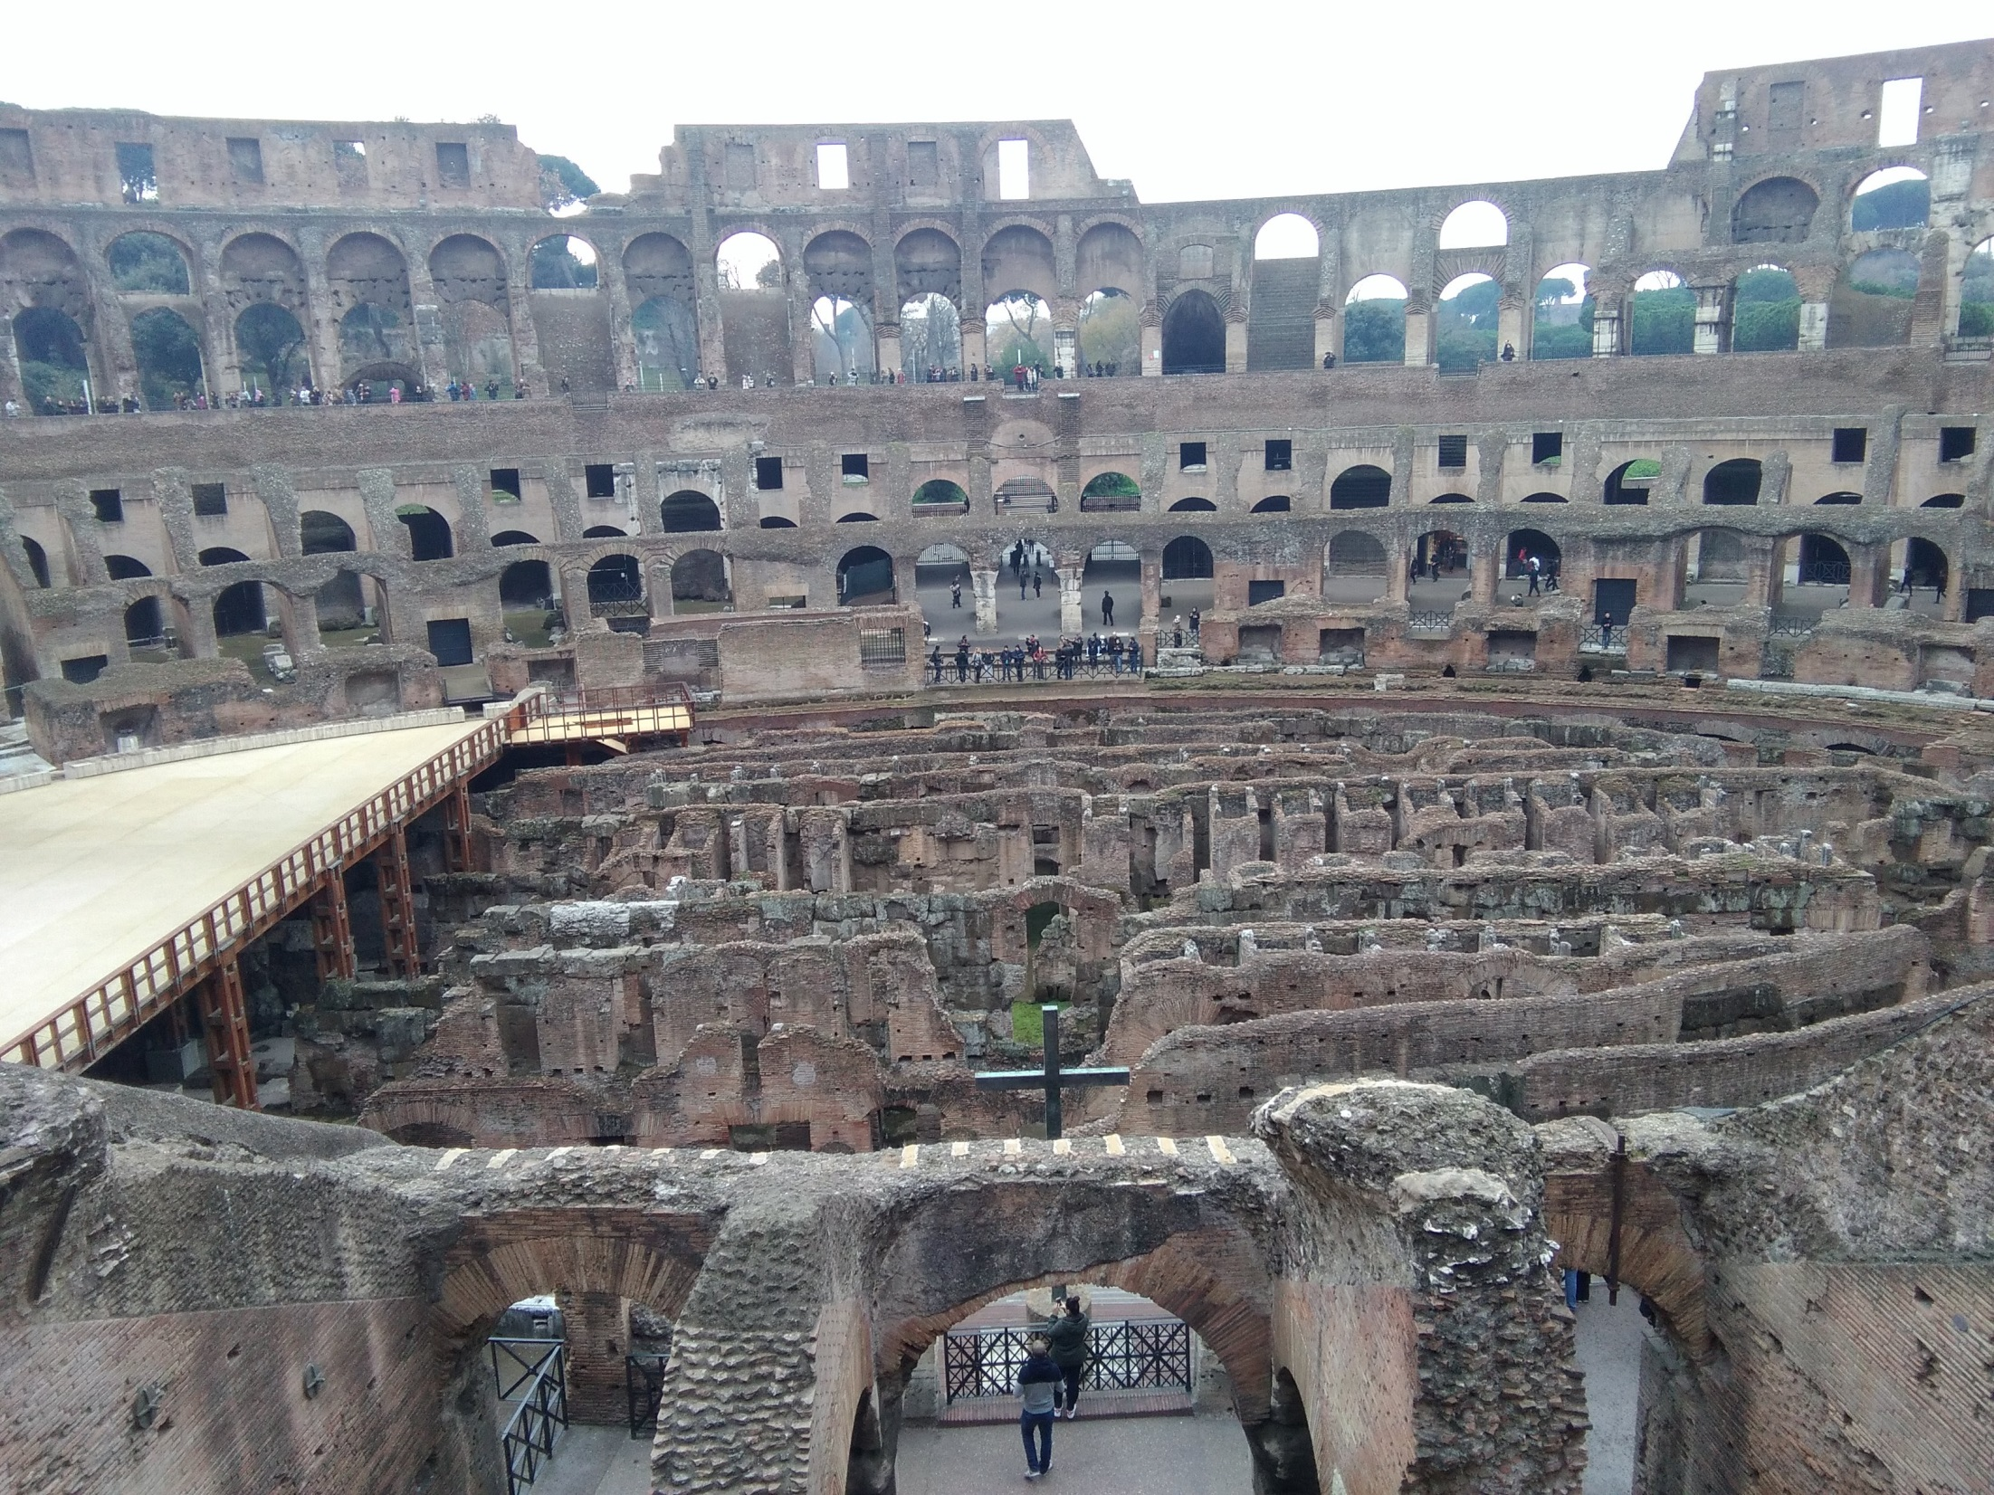
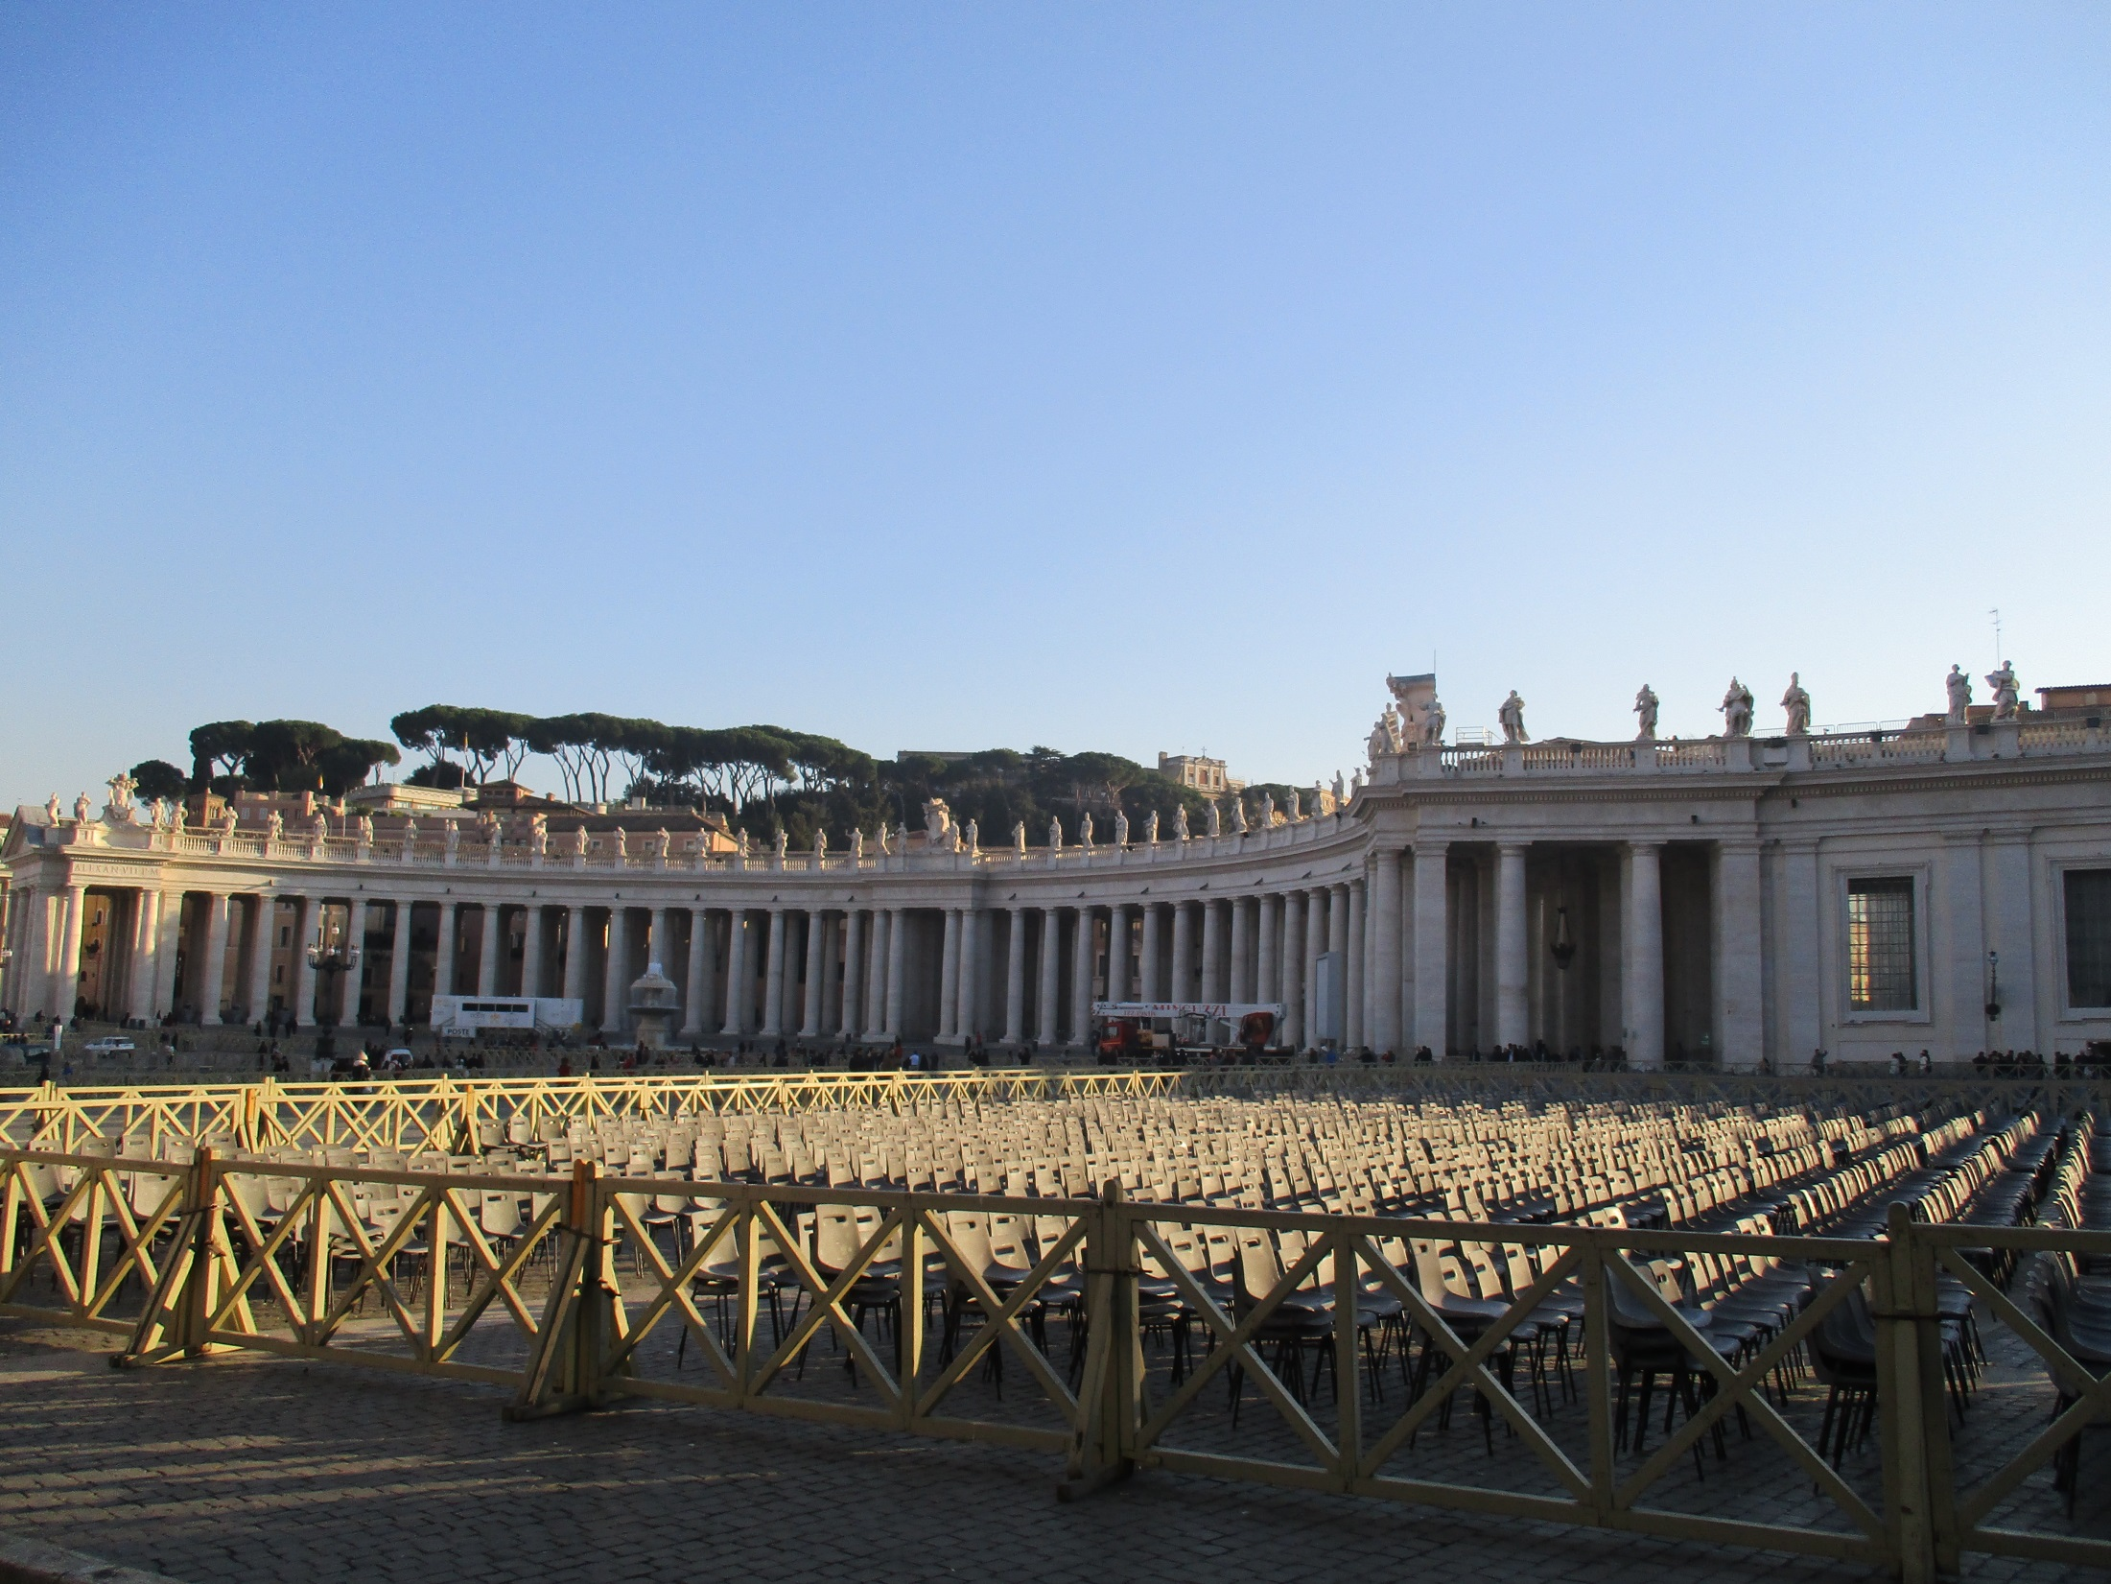
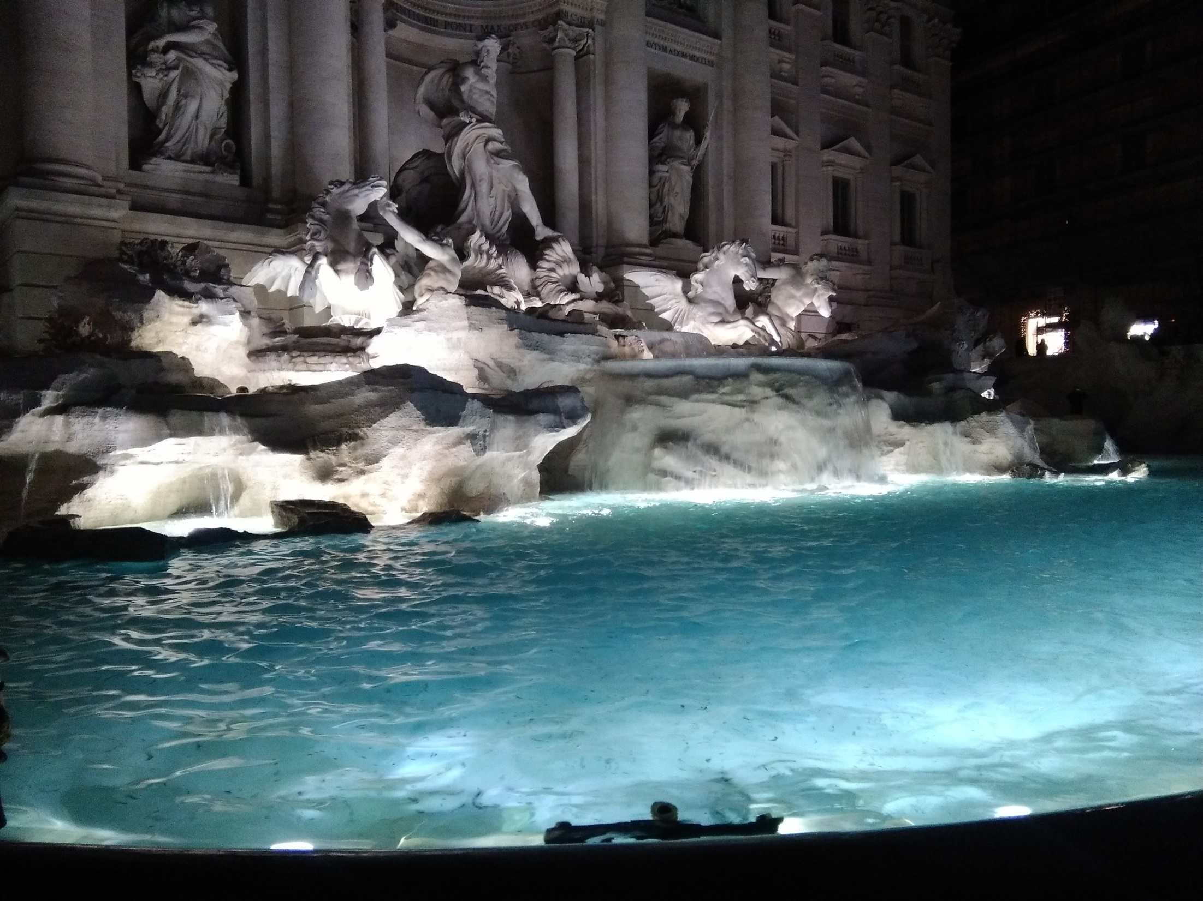
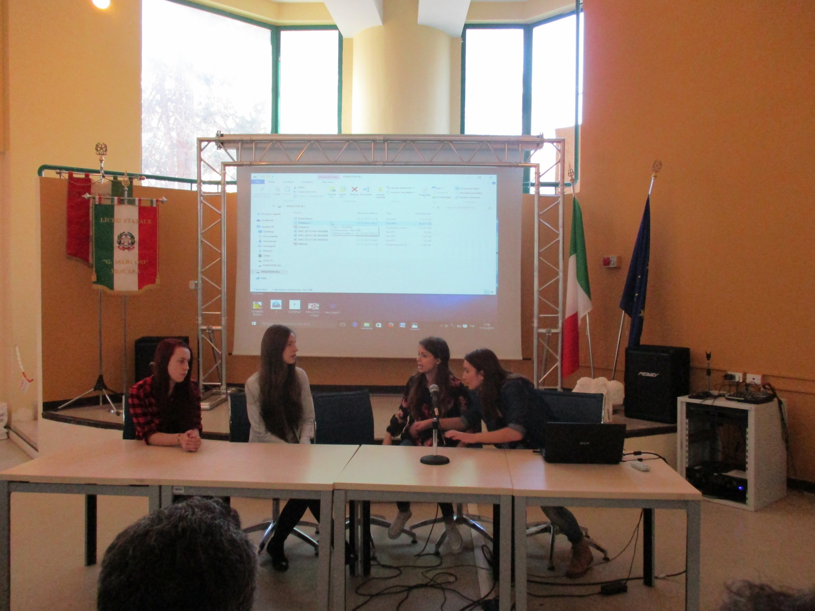
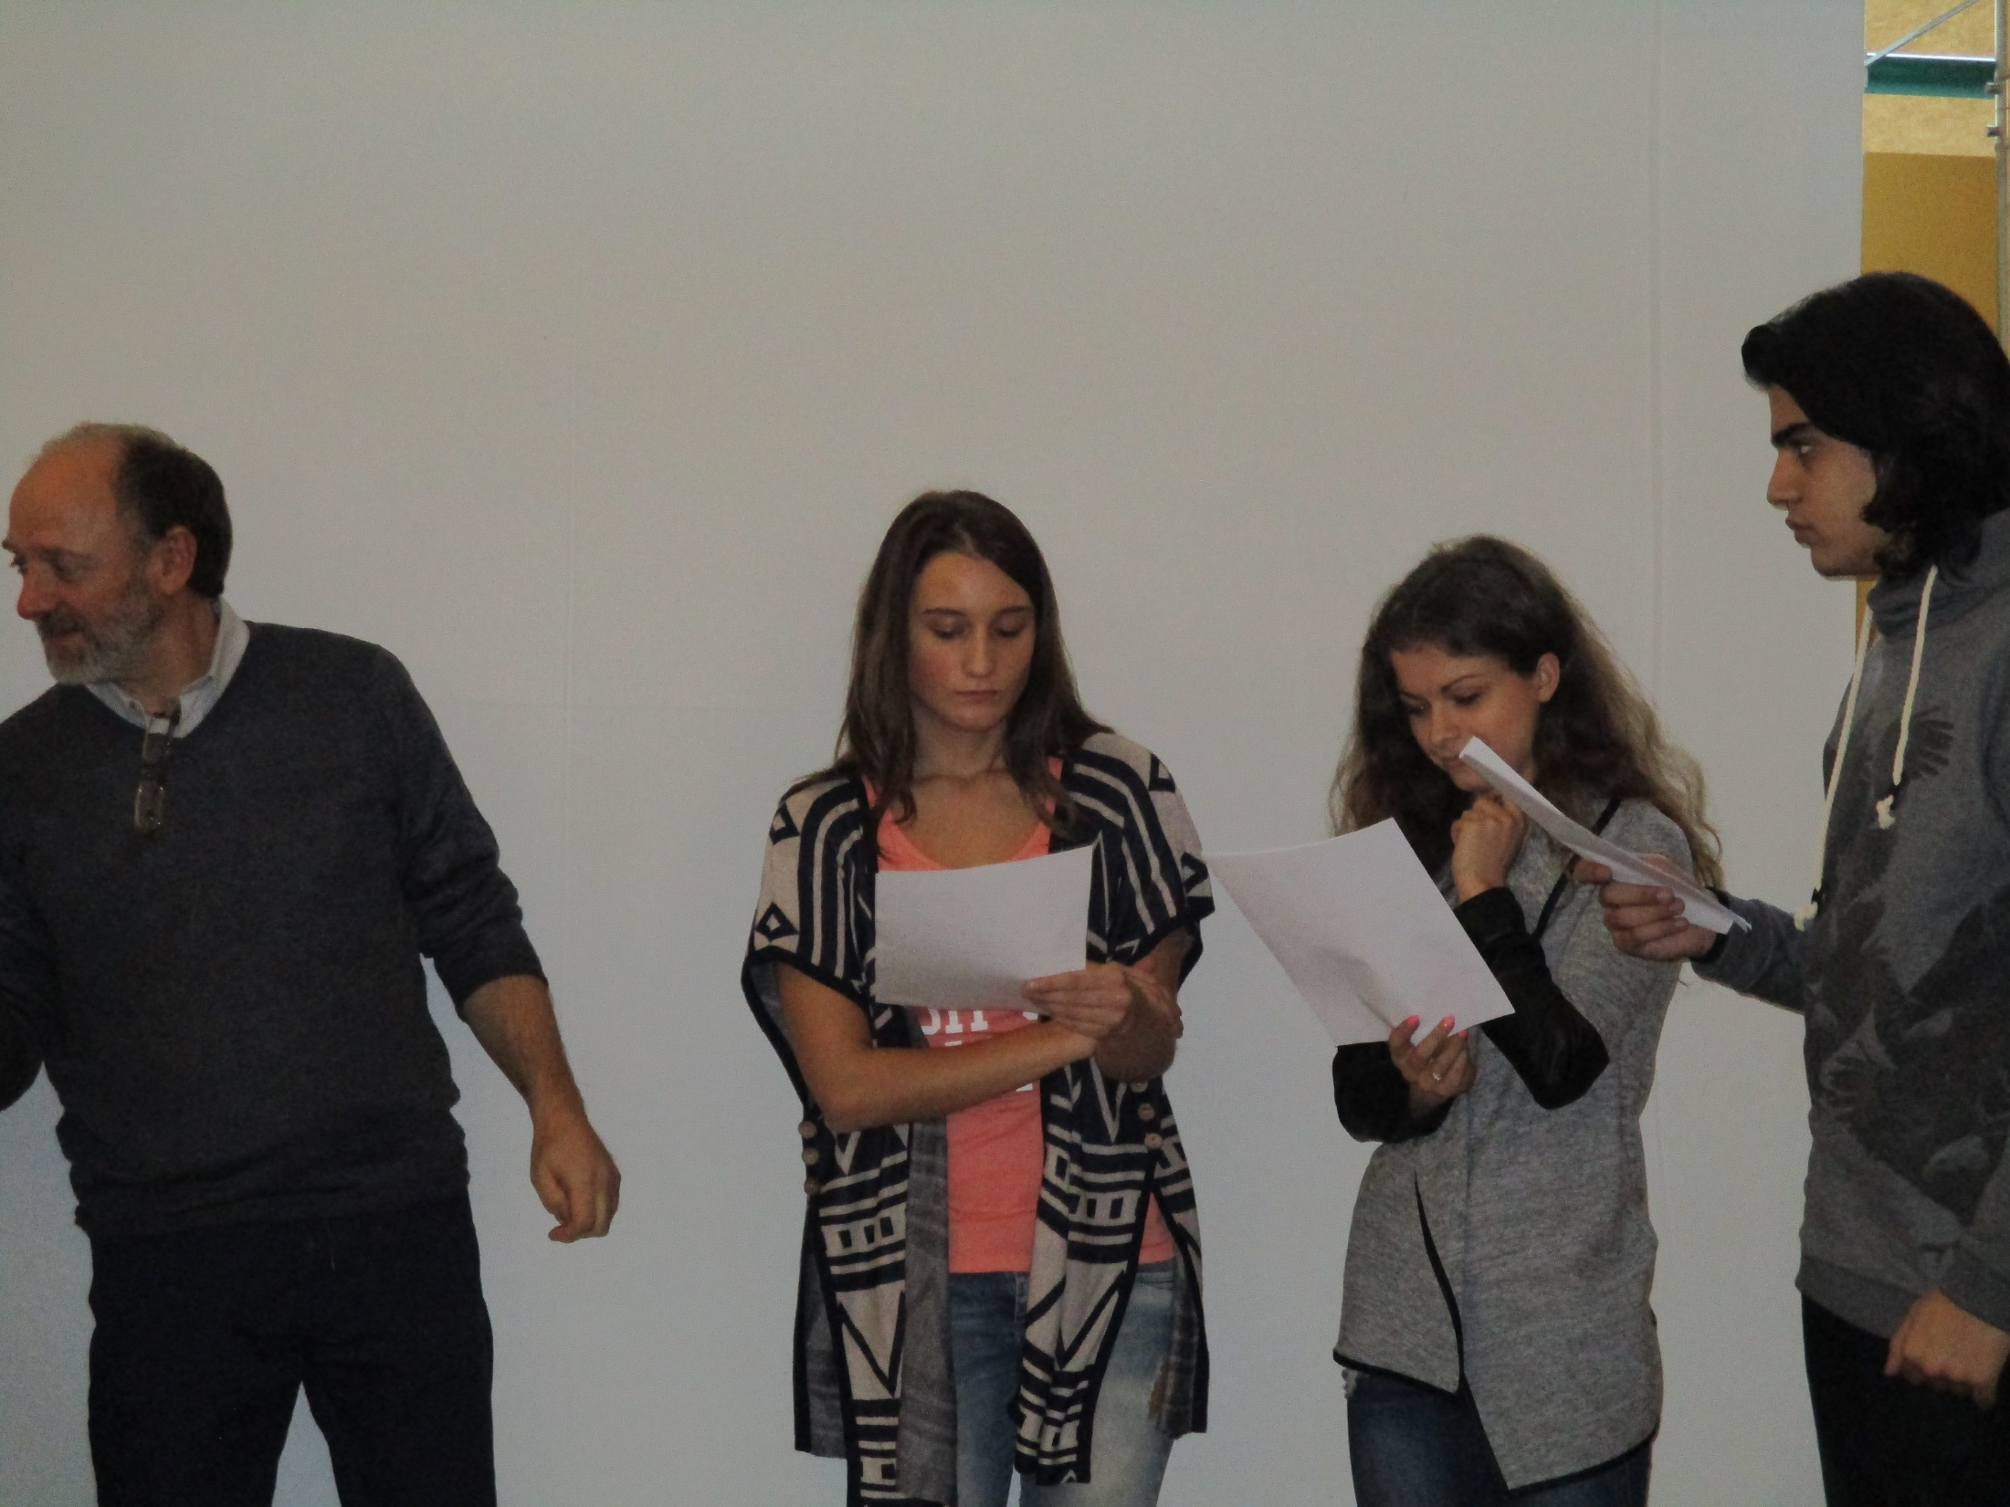
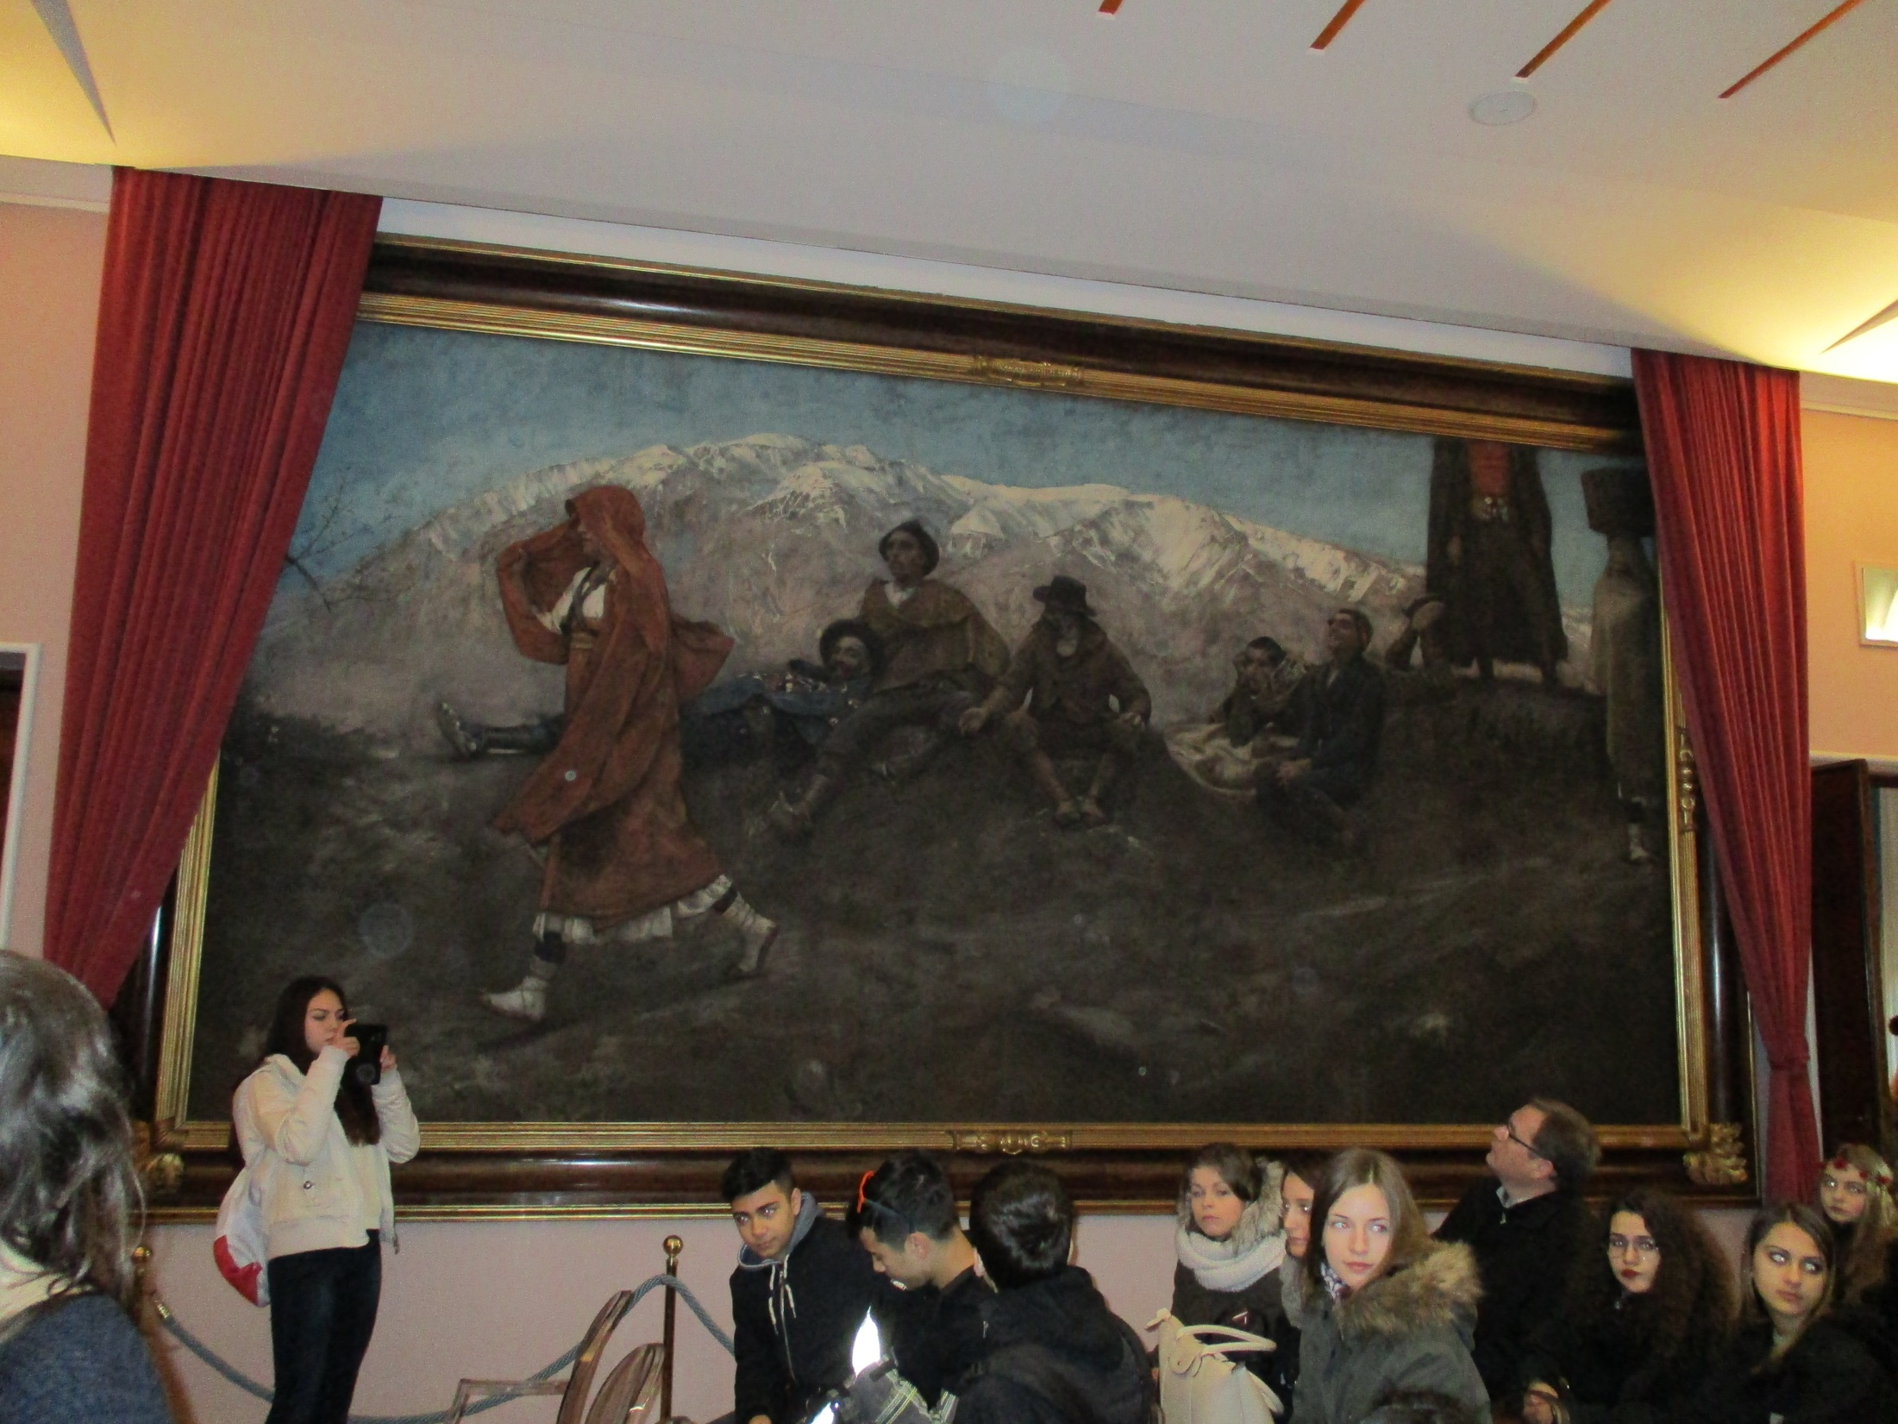
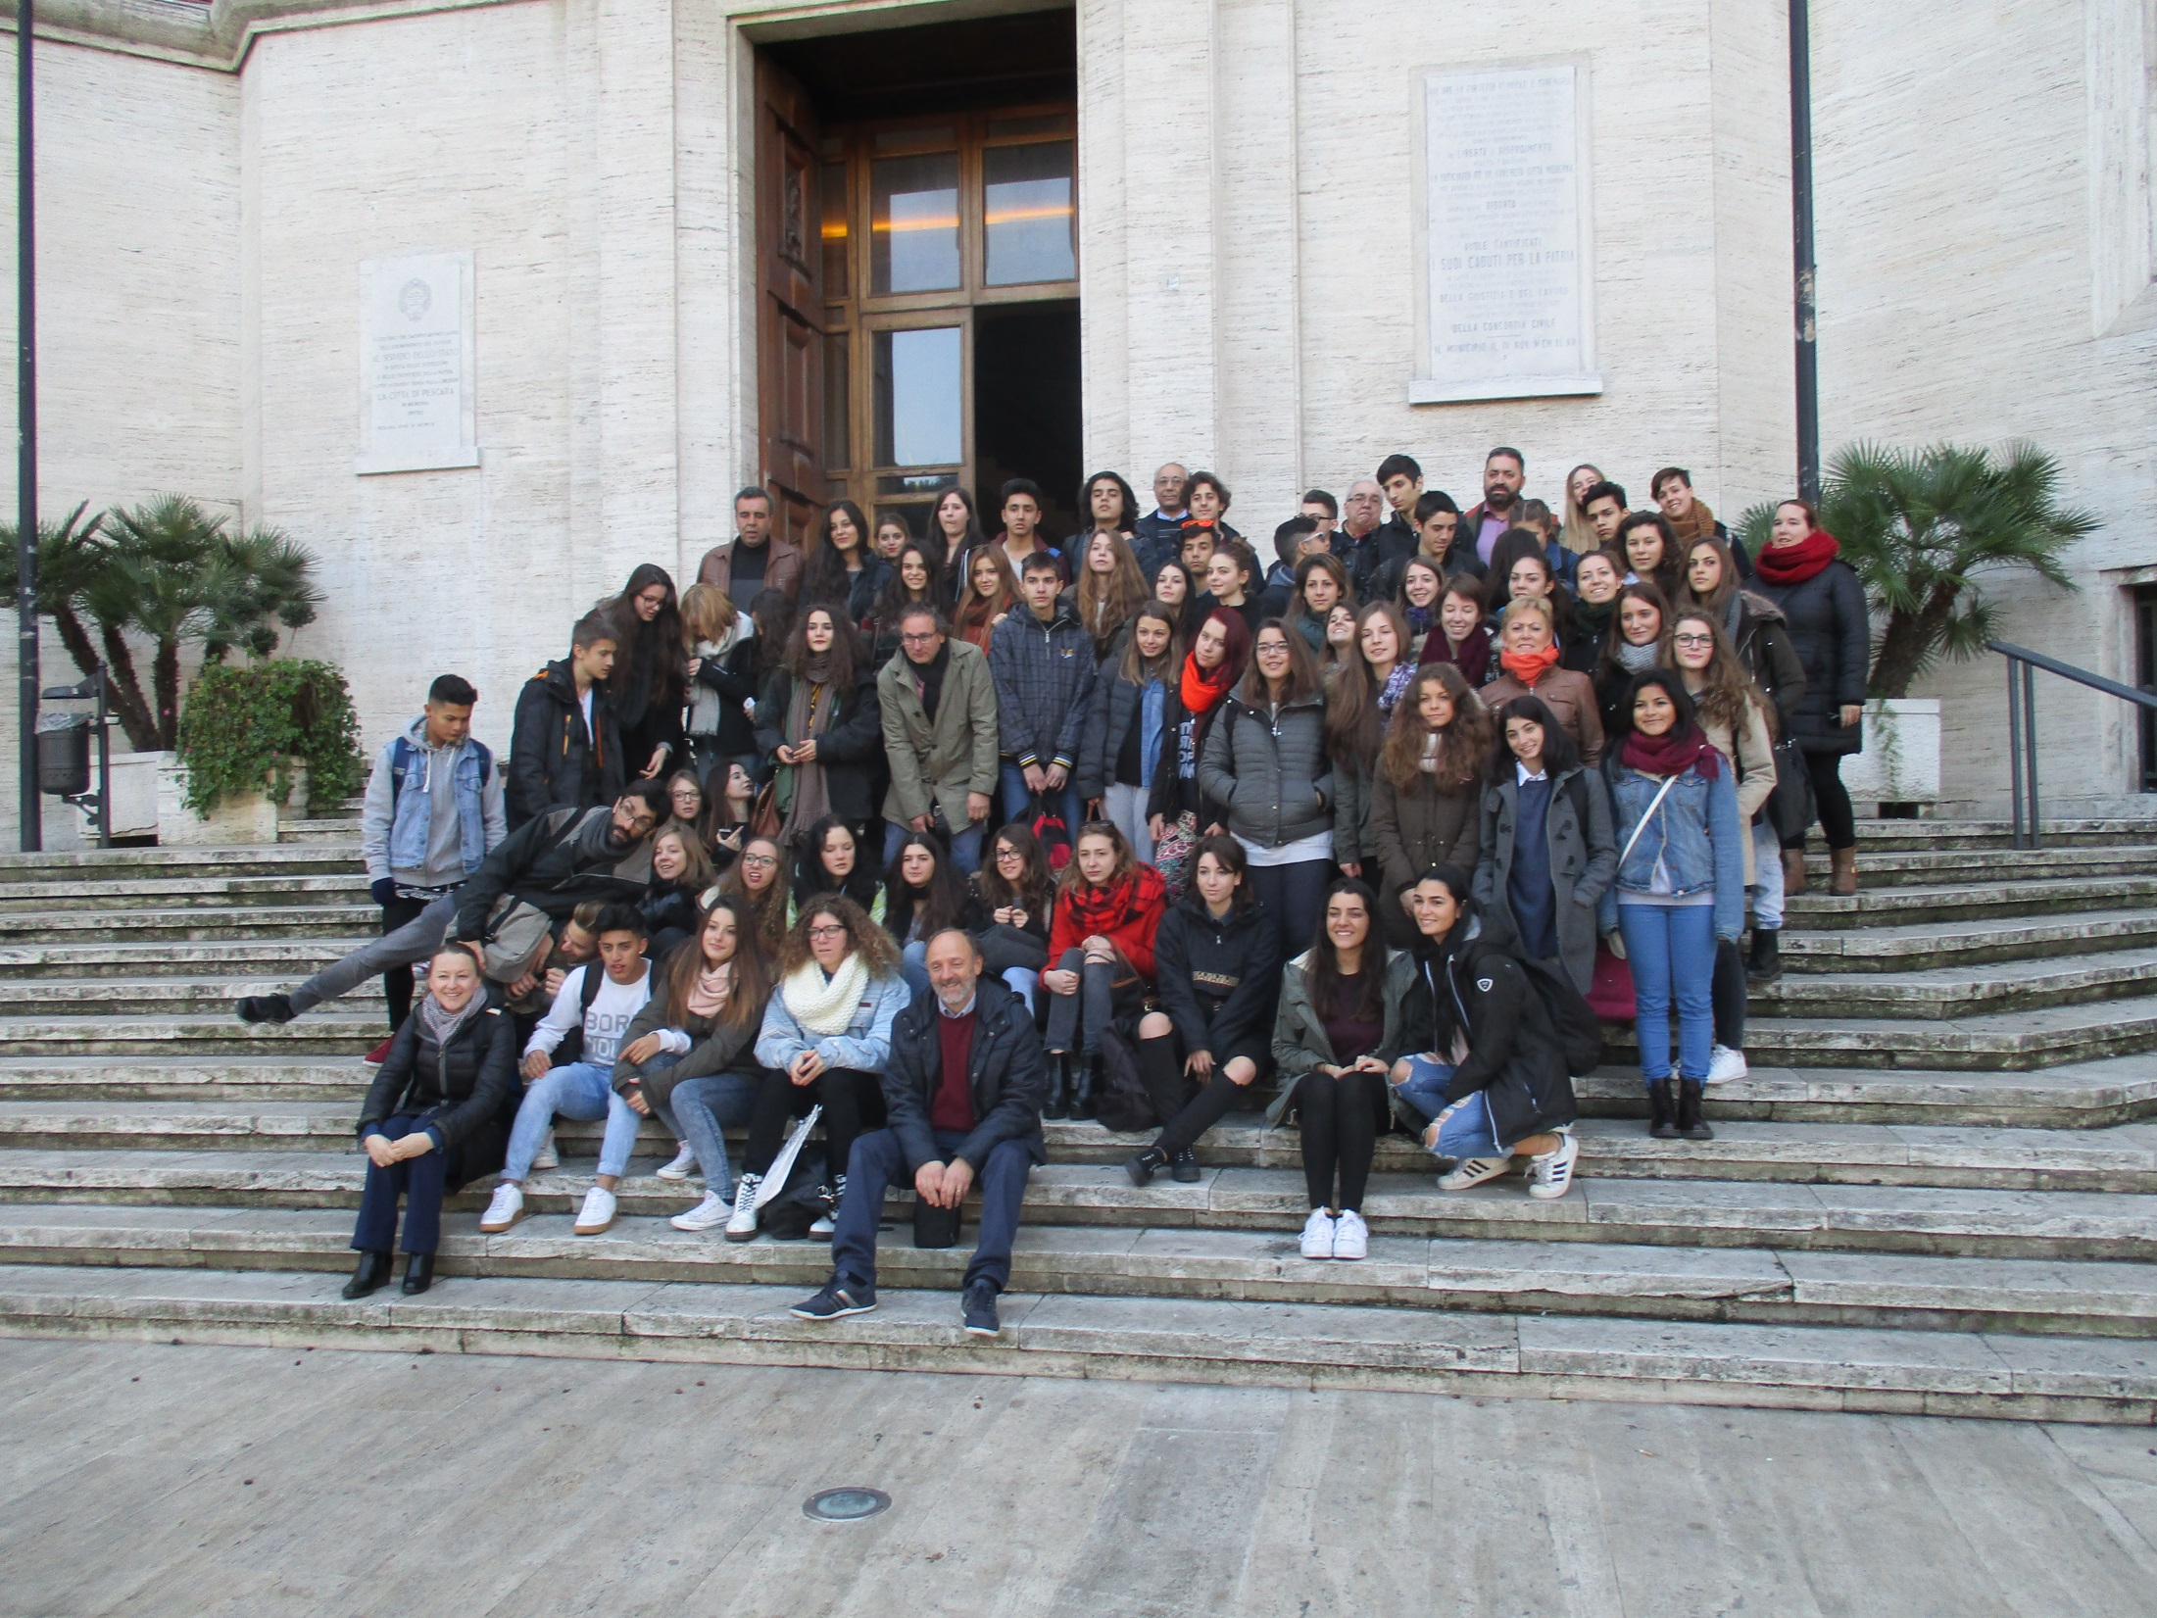
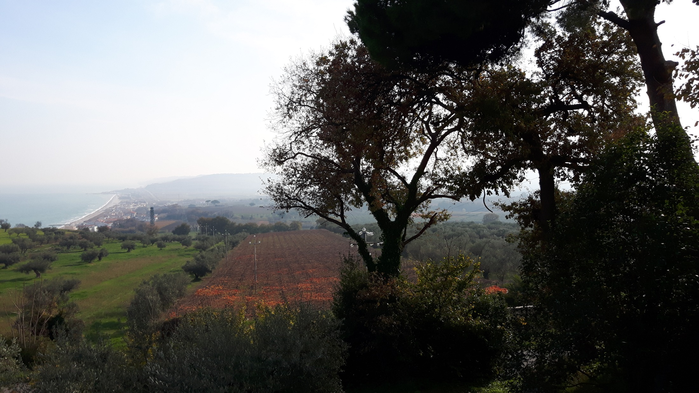
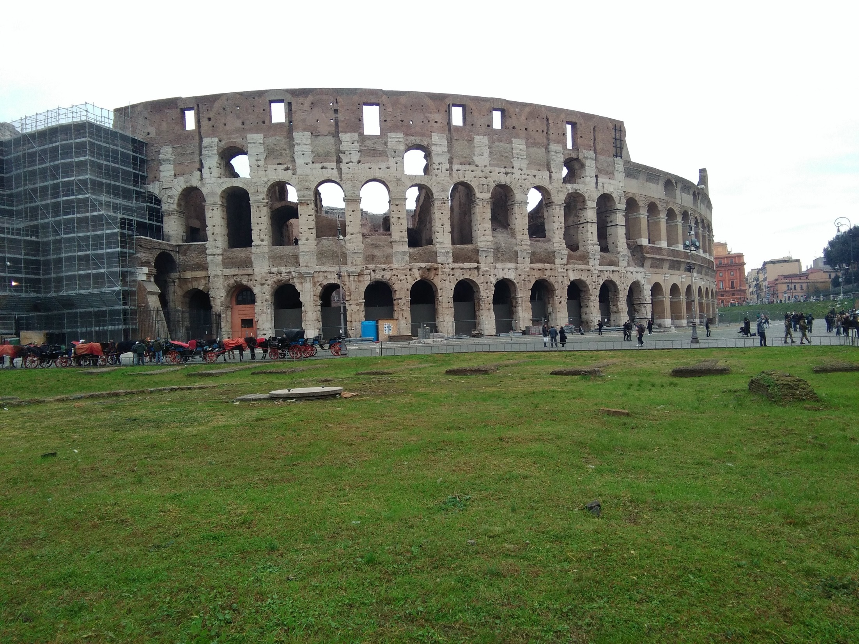
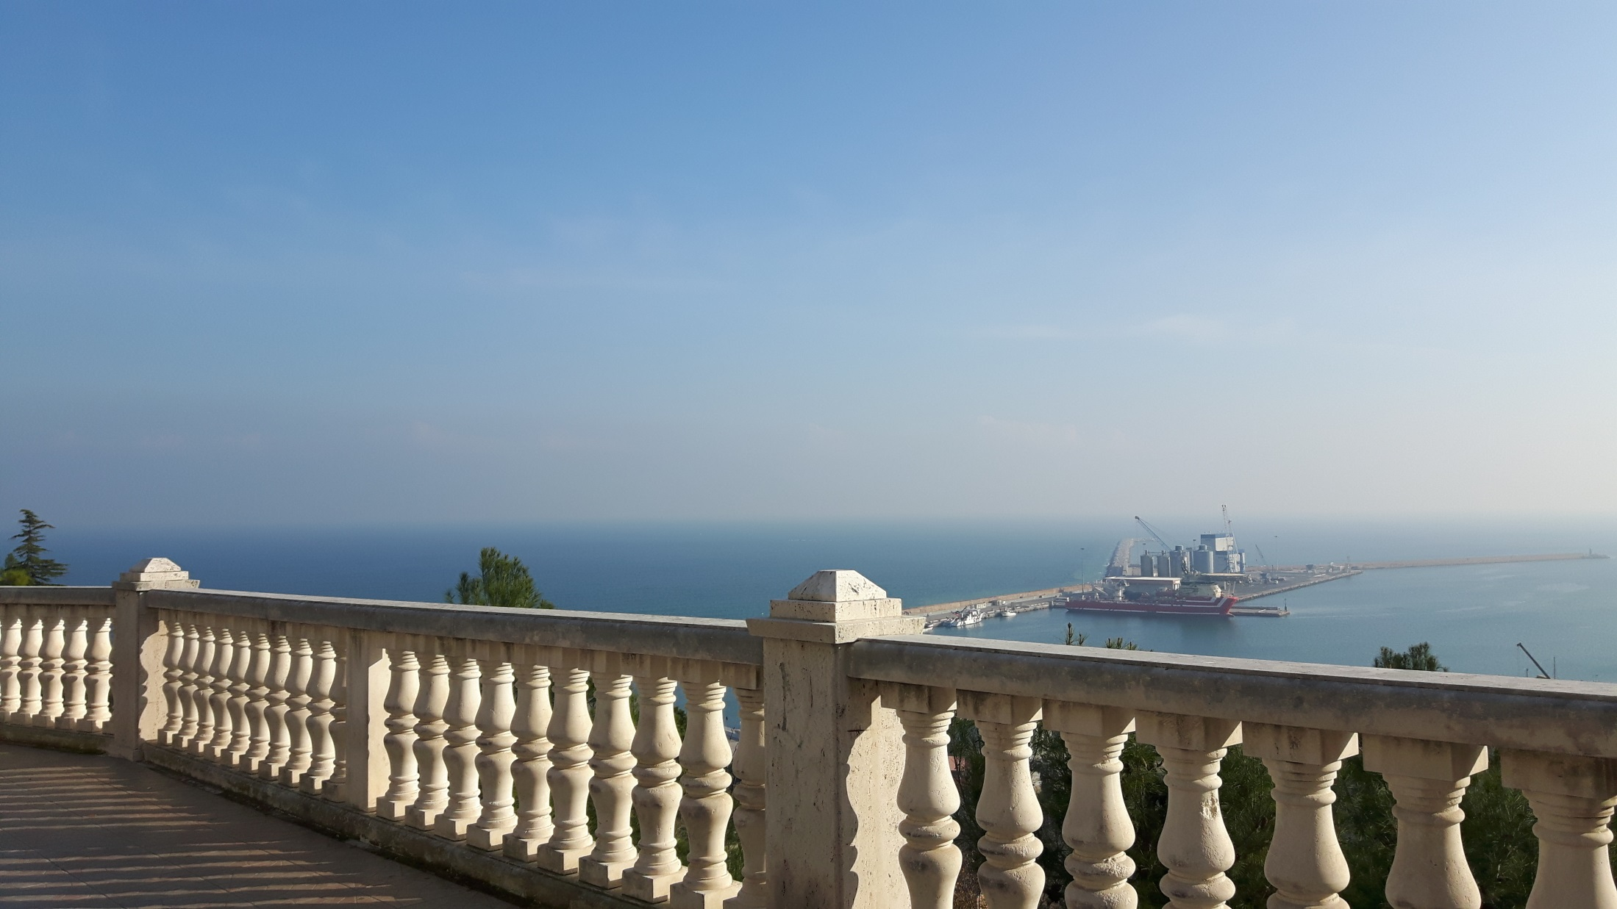
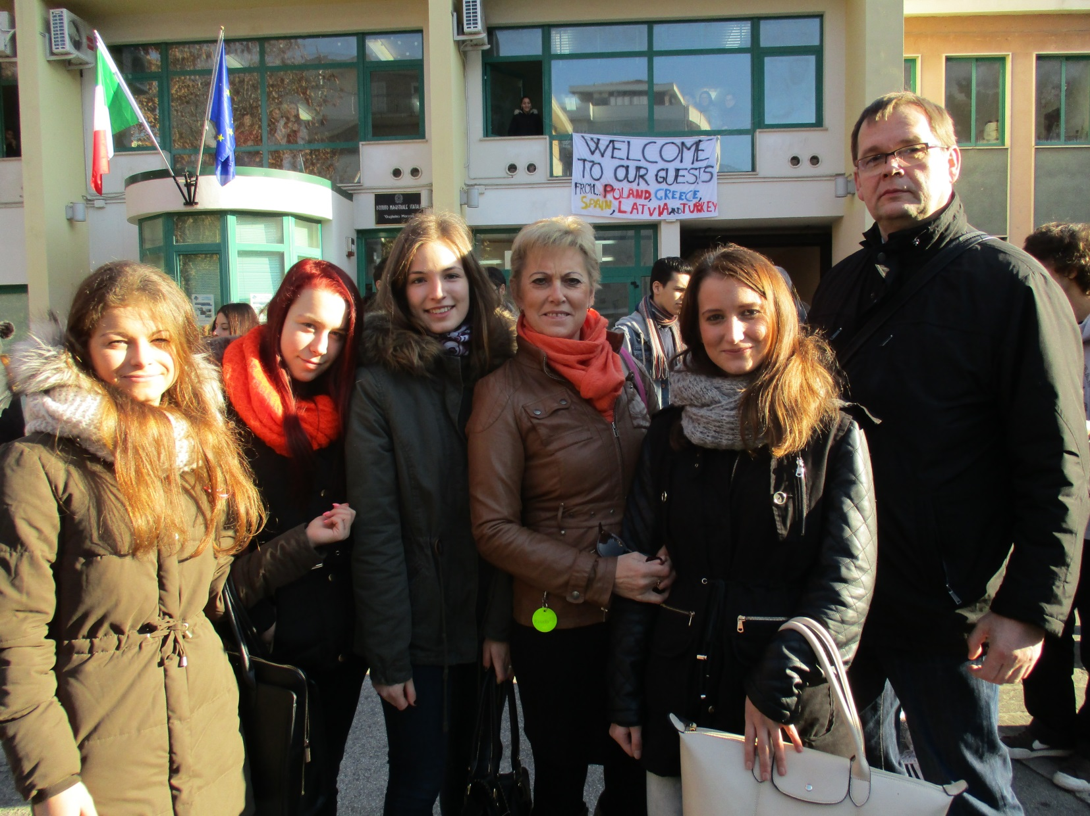

Slide 5
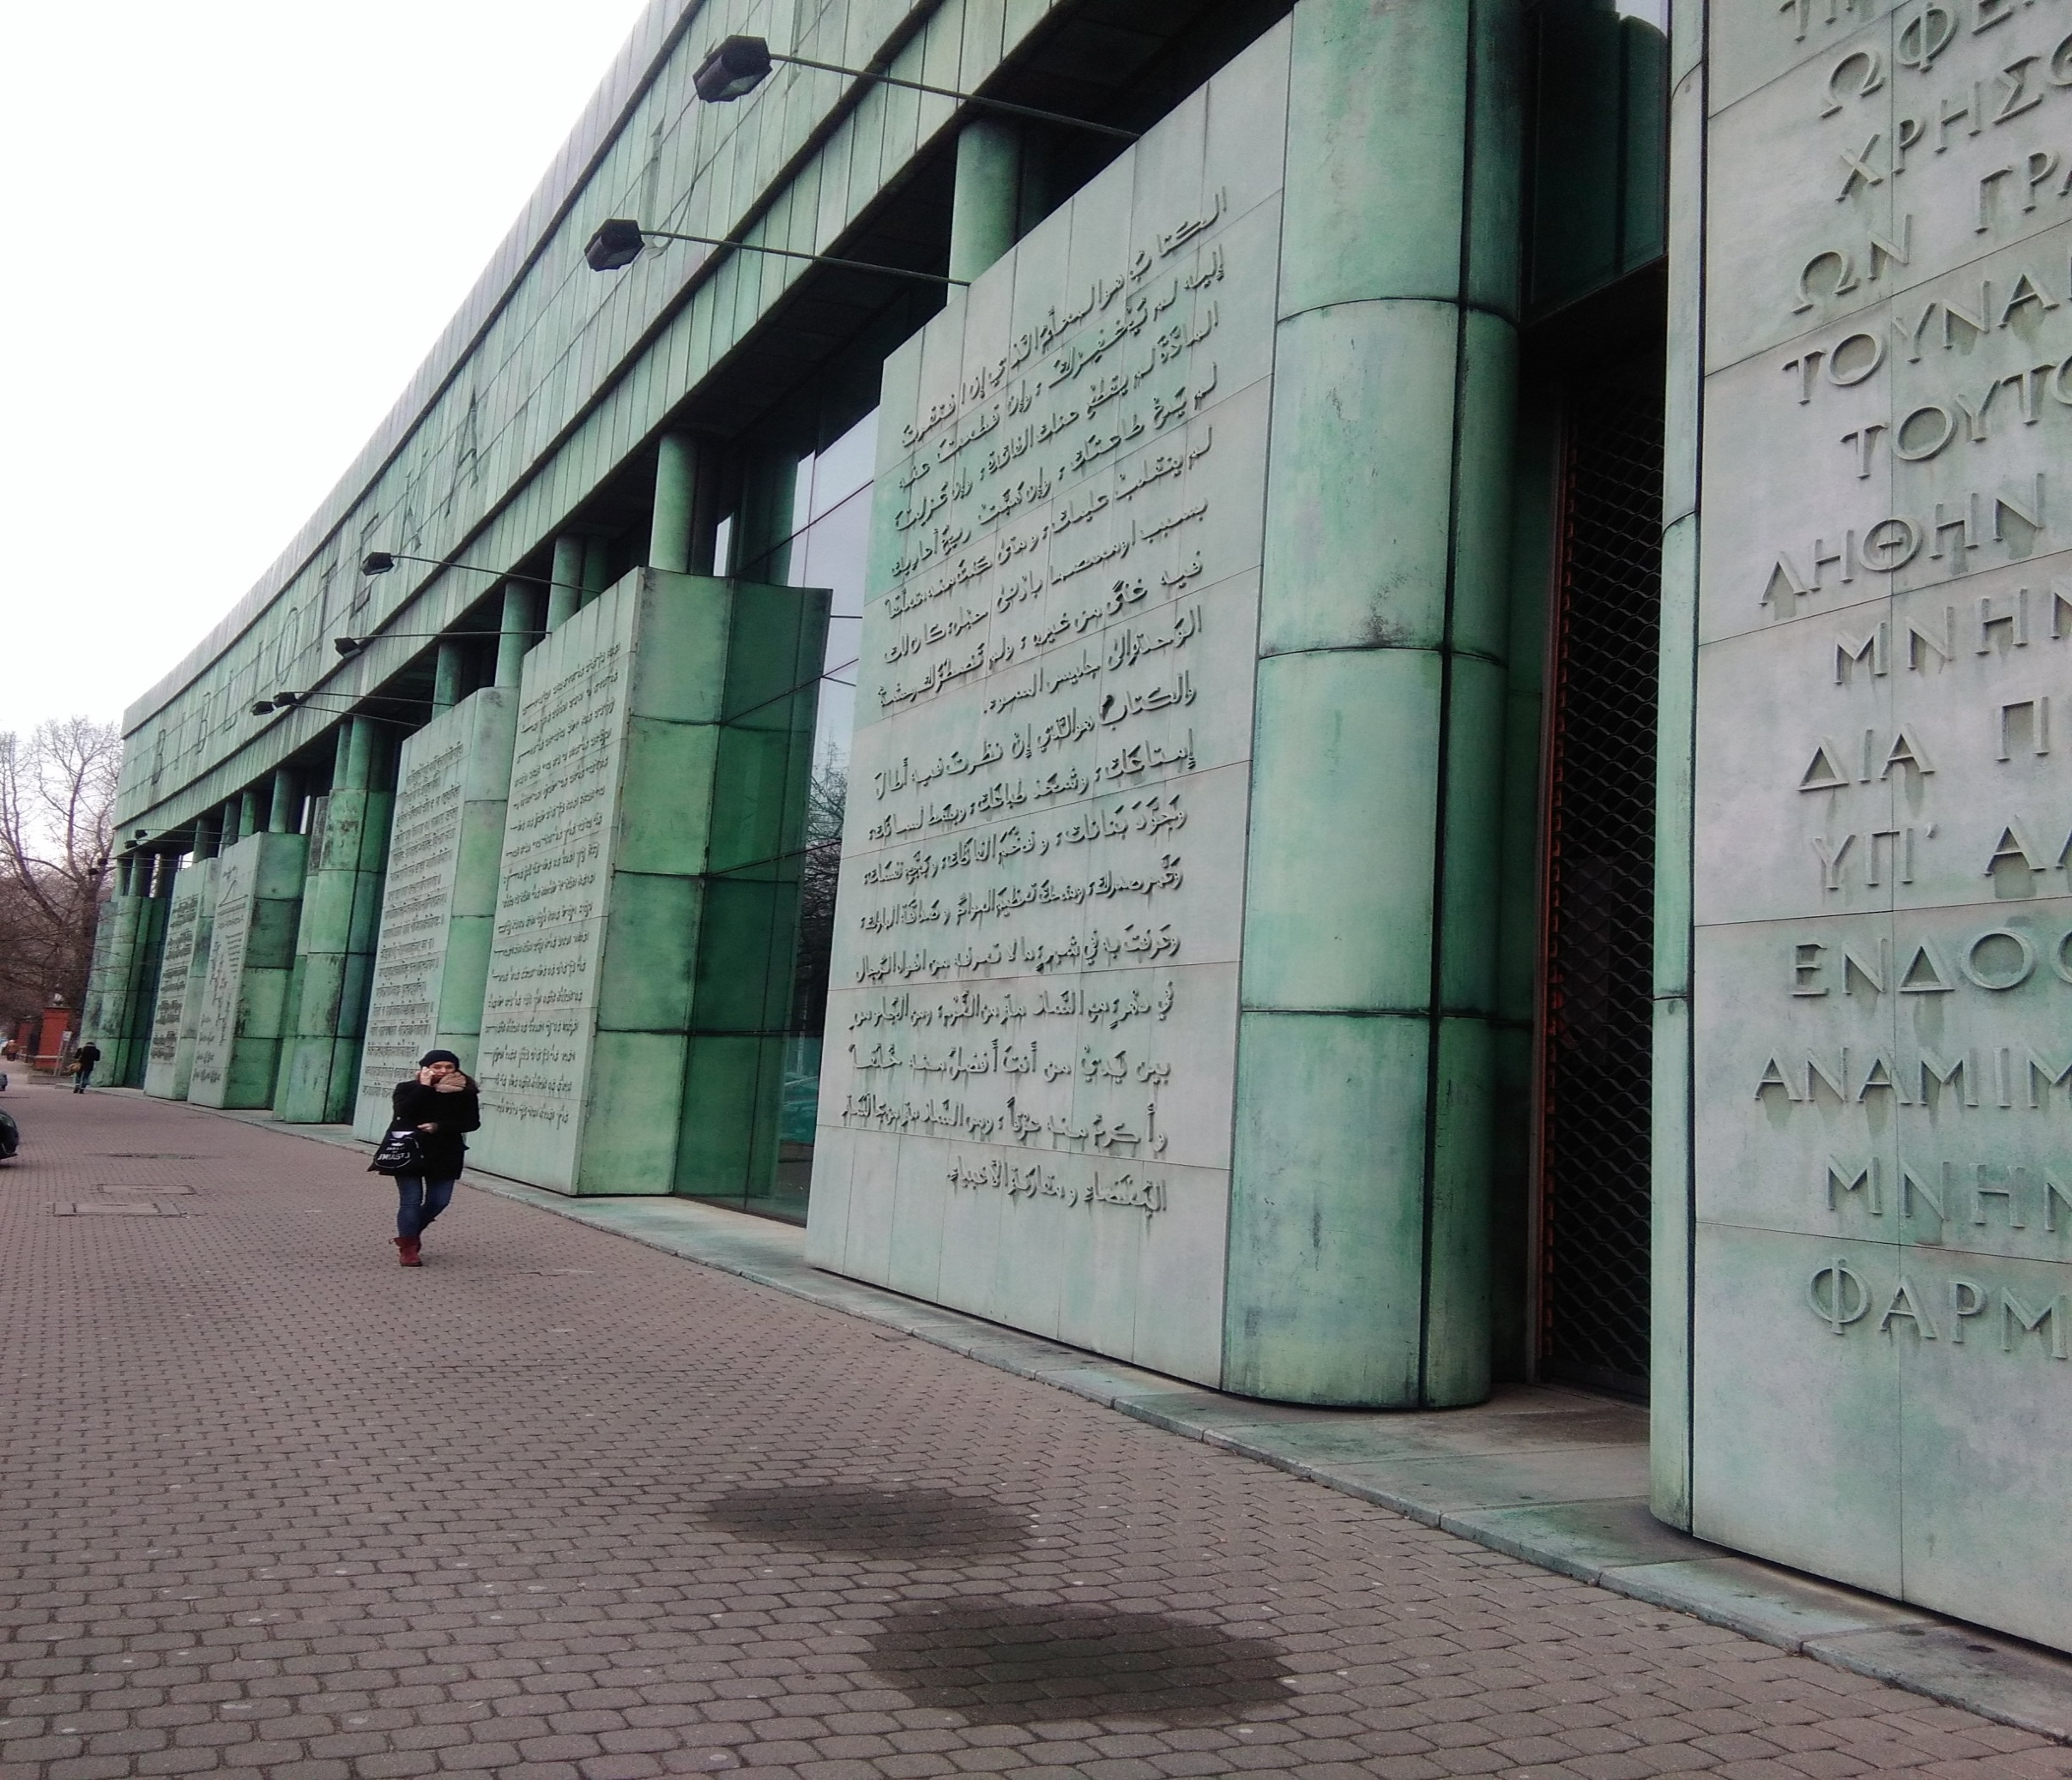
2. Polija, Varšava 29.02. – 0.4.03.2016
Jūliusa Slovačeka VII liceja
Tēma – Skolēnu izglītība un darba tirgus valstī
Dalībnieki – Sana Brēmane, Niks Naumčiks (9.kl), Dana Jezarovska, Vineta Viktorova (11.kl), Krists Lemešonoks (8.kl)

Slide 6
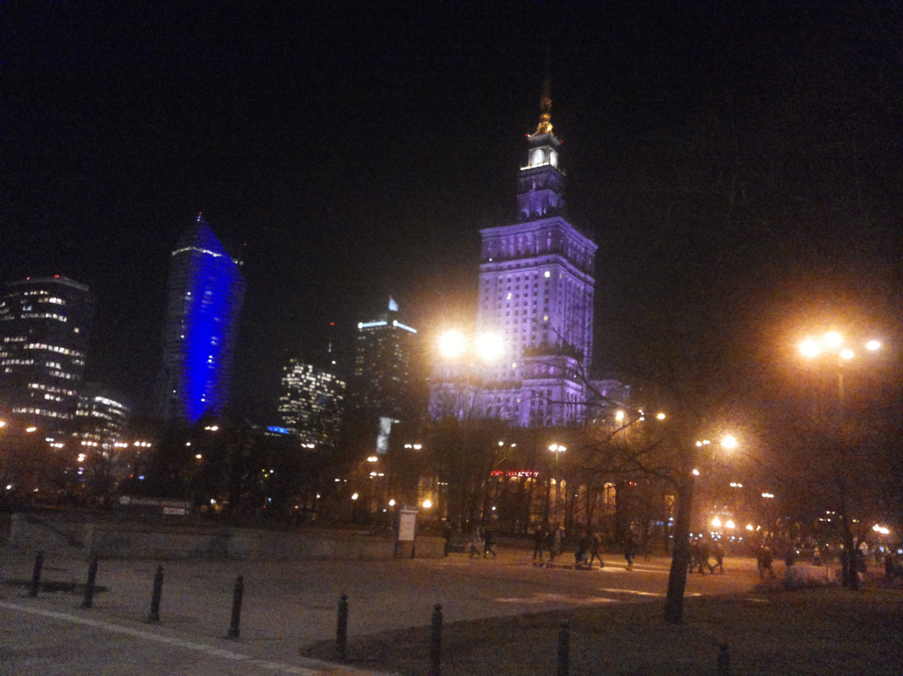
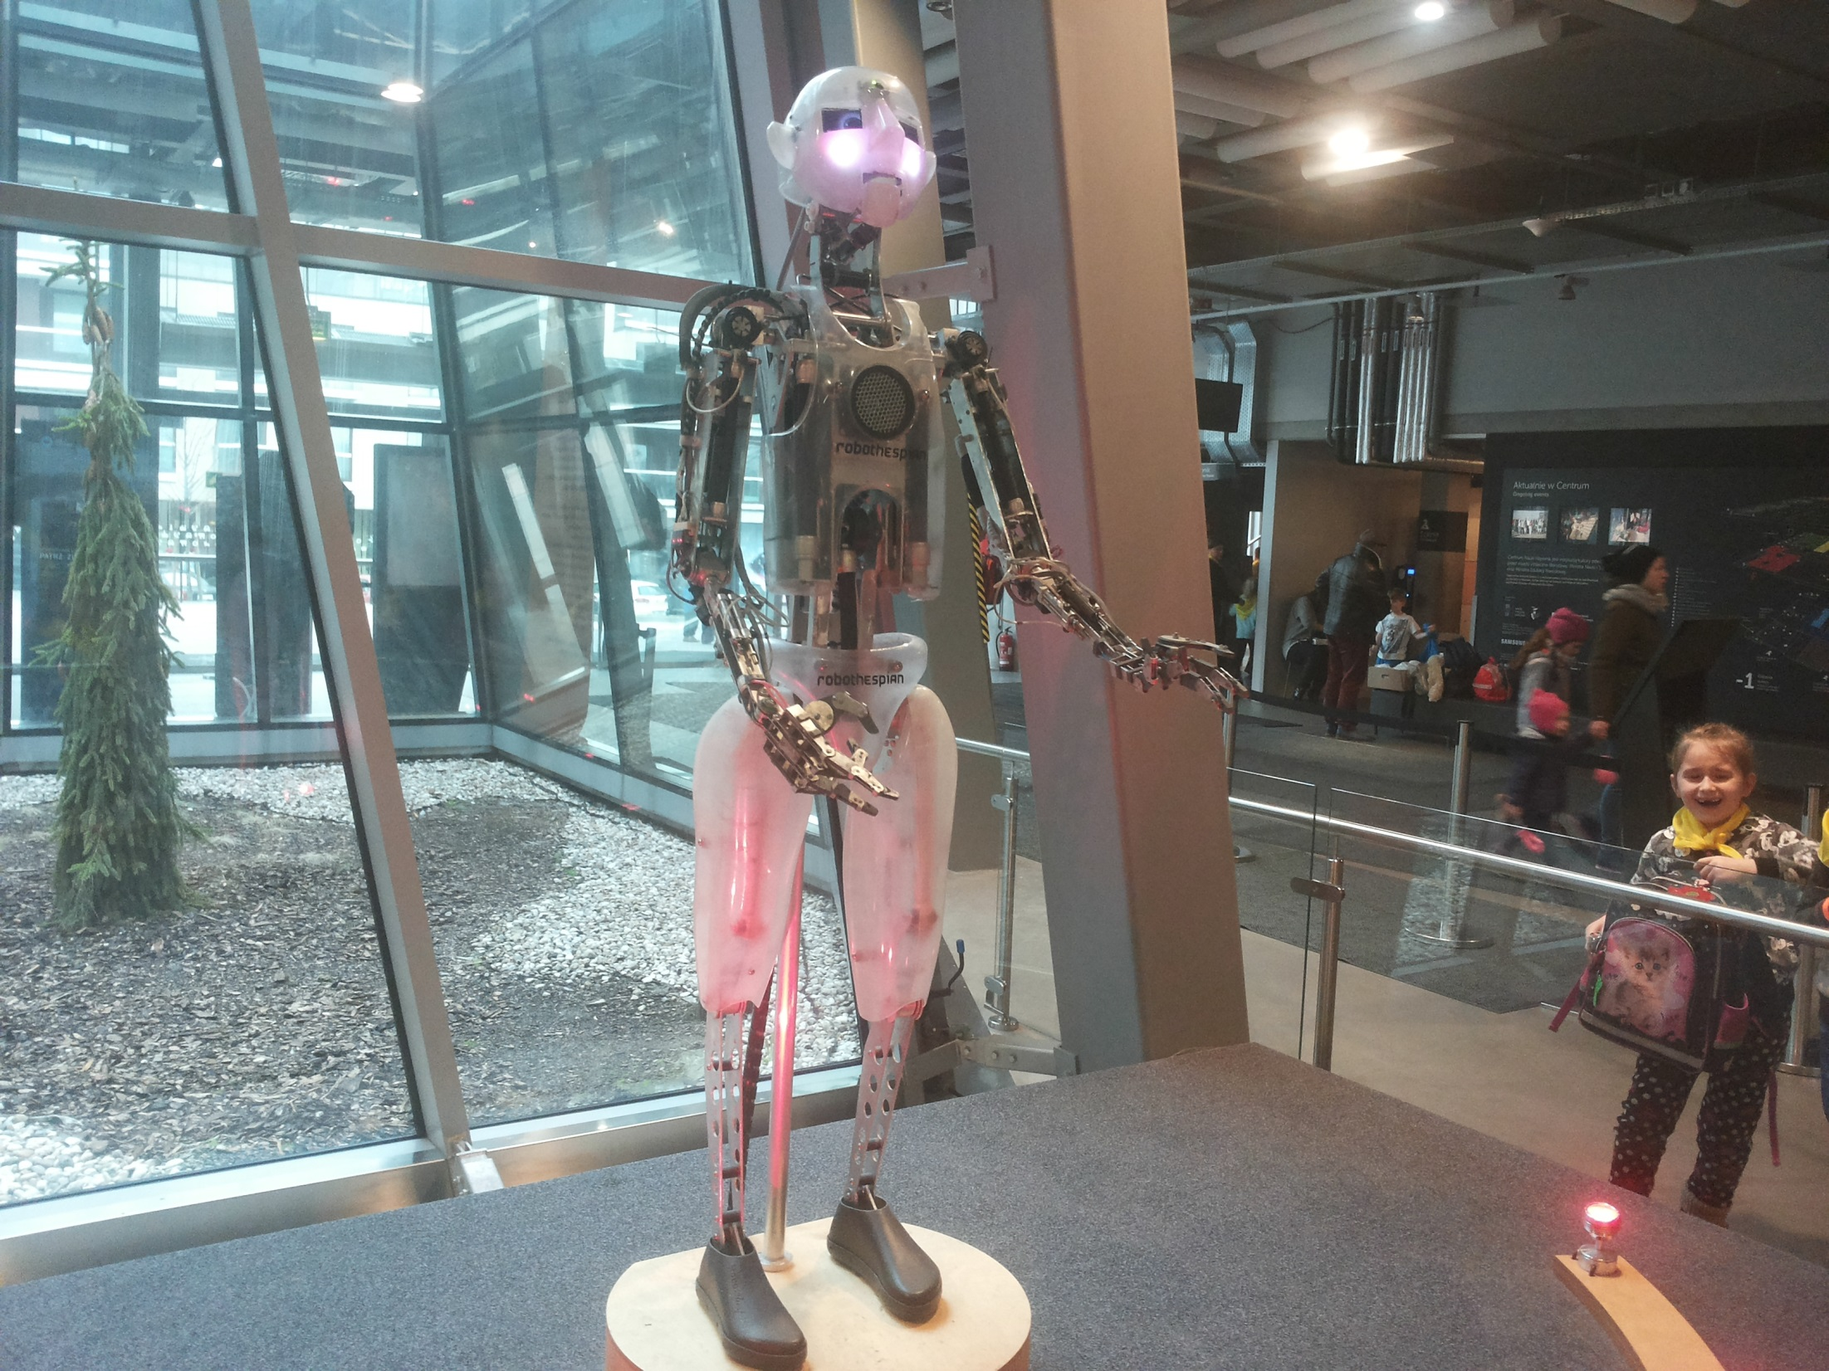
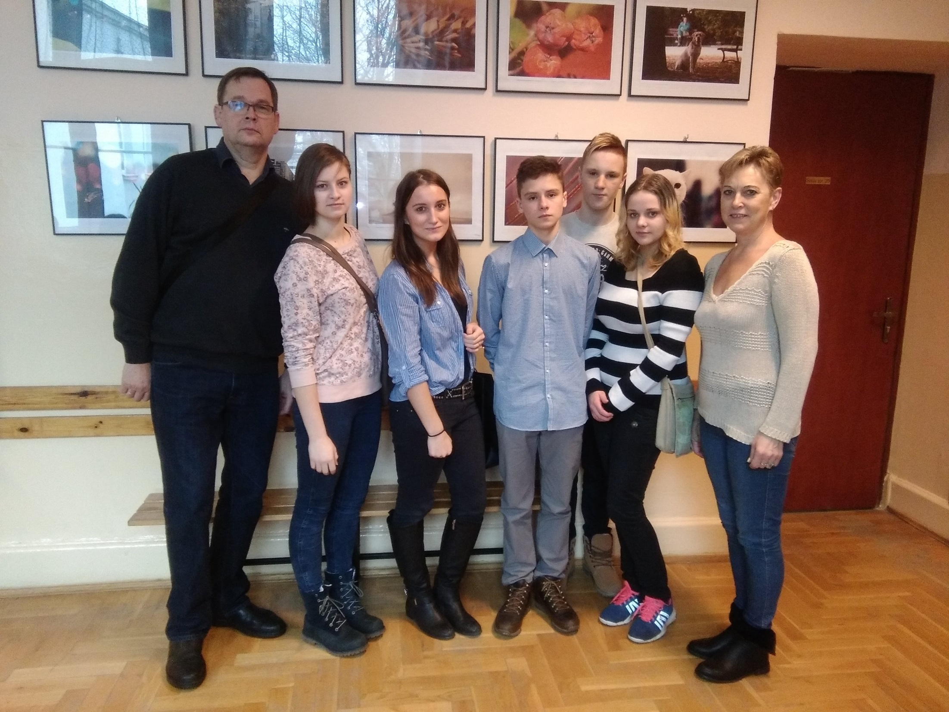
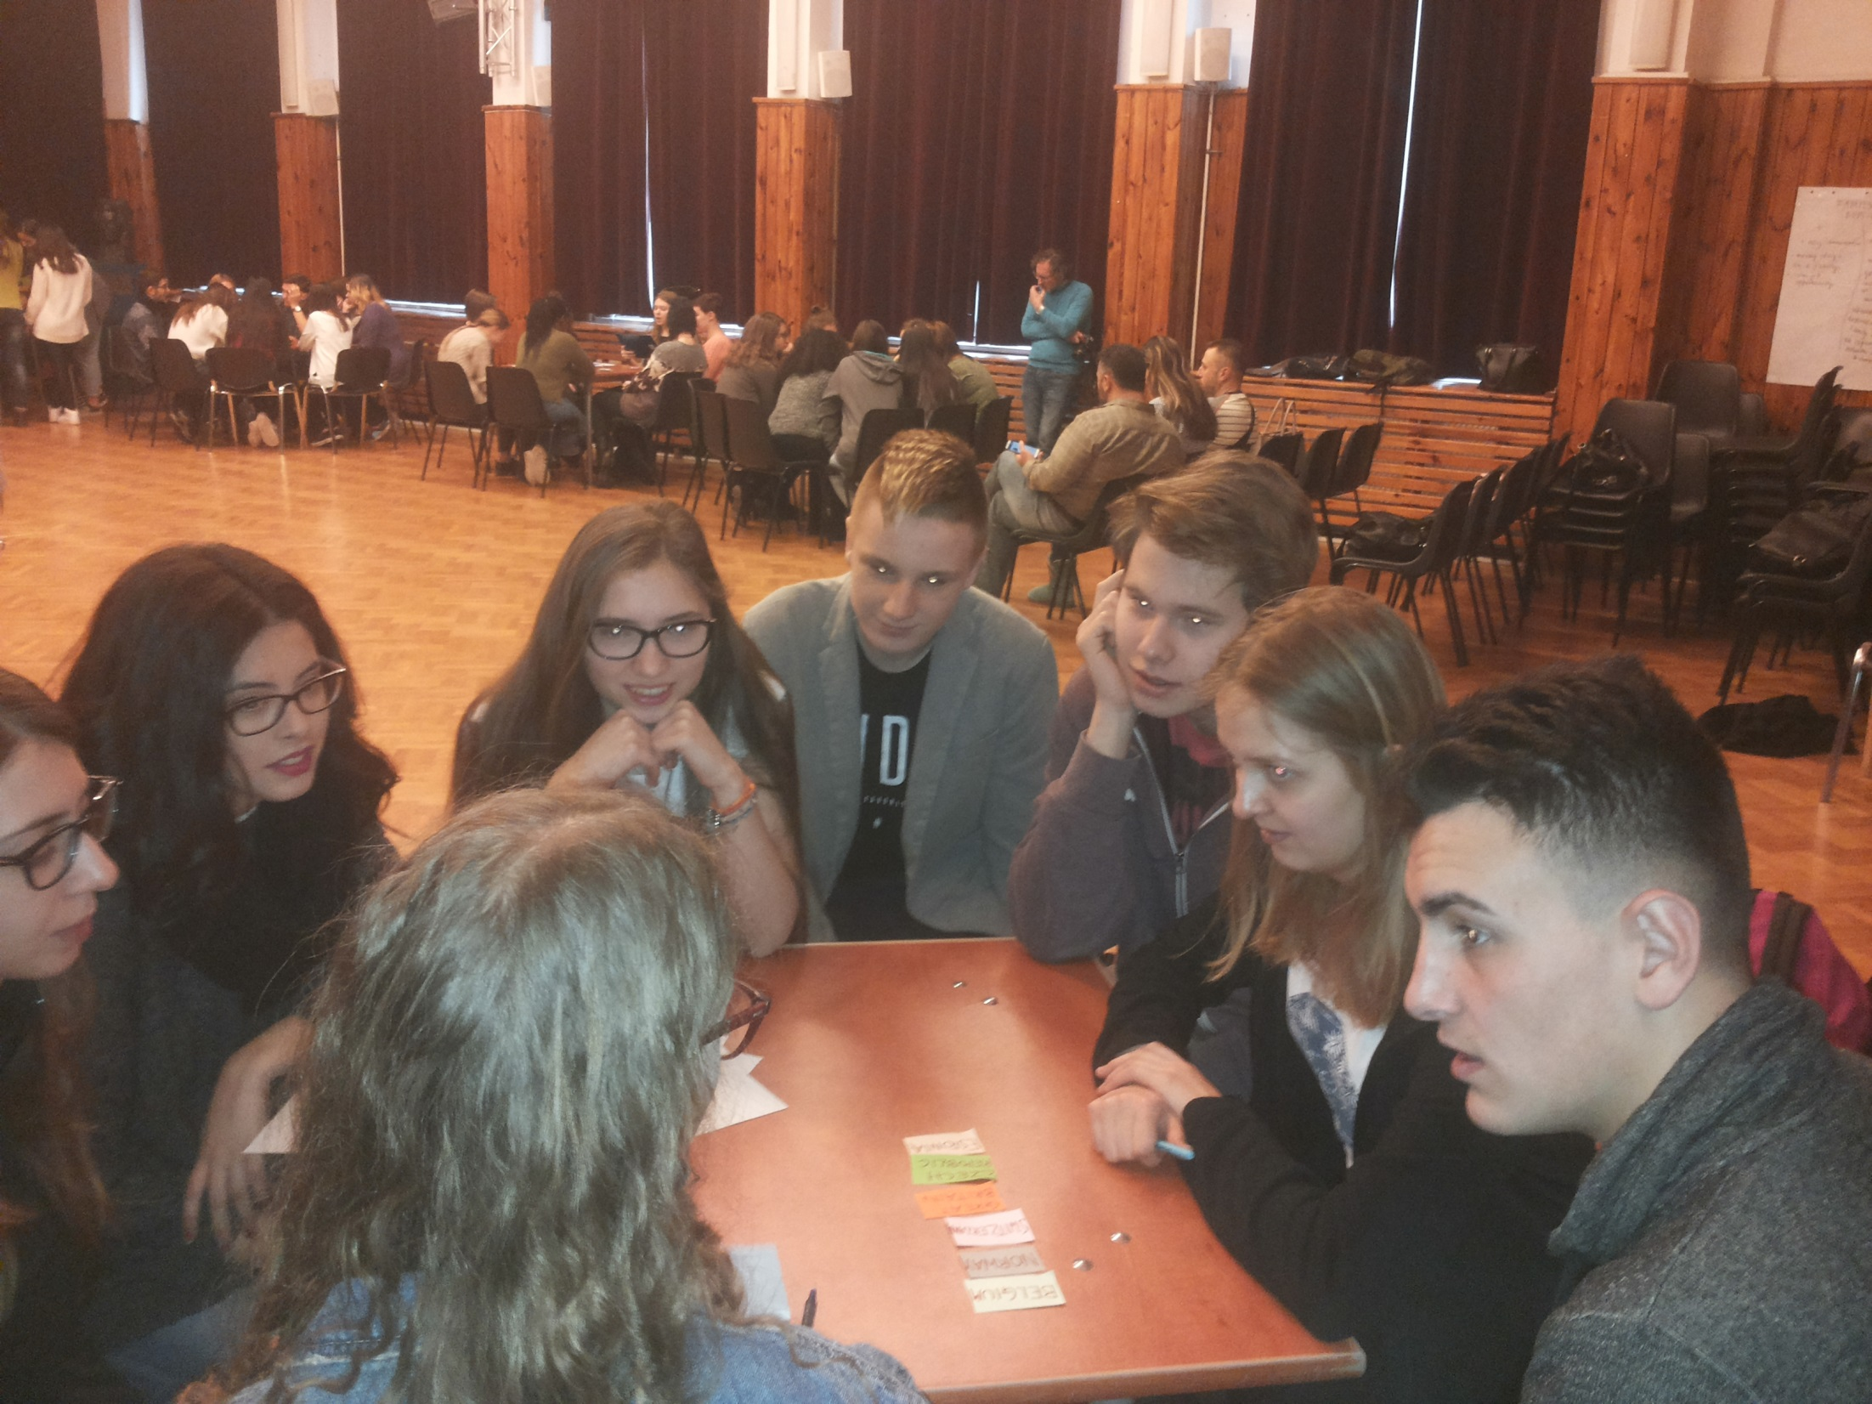
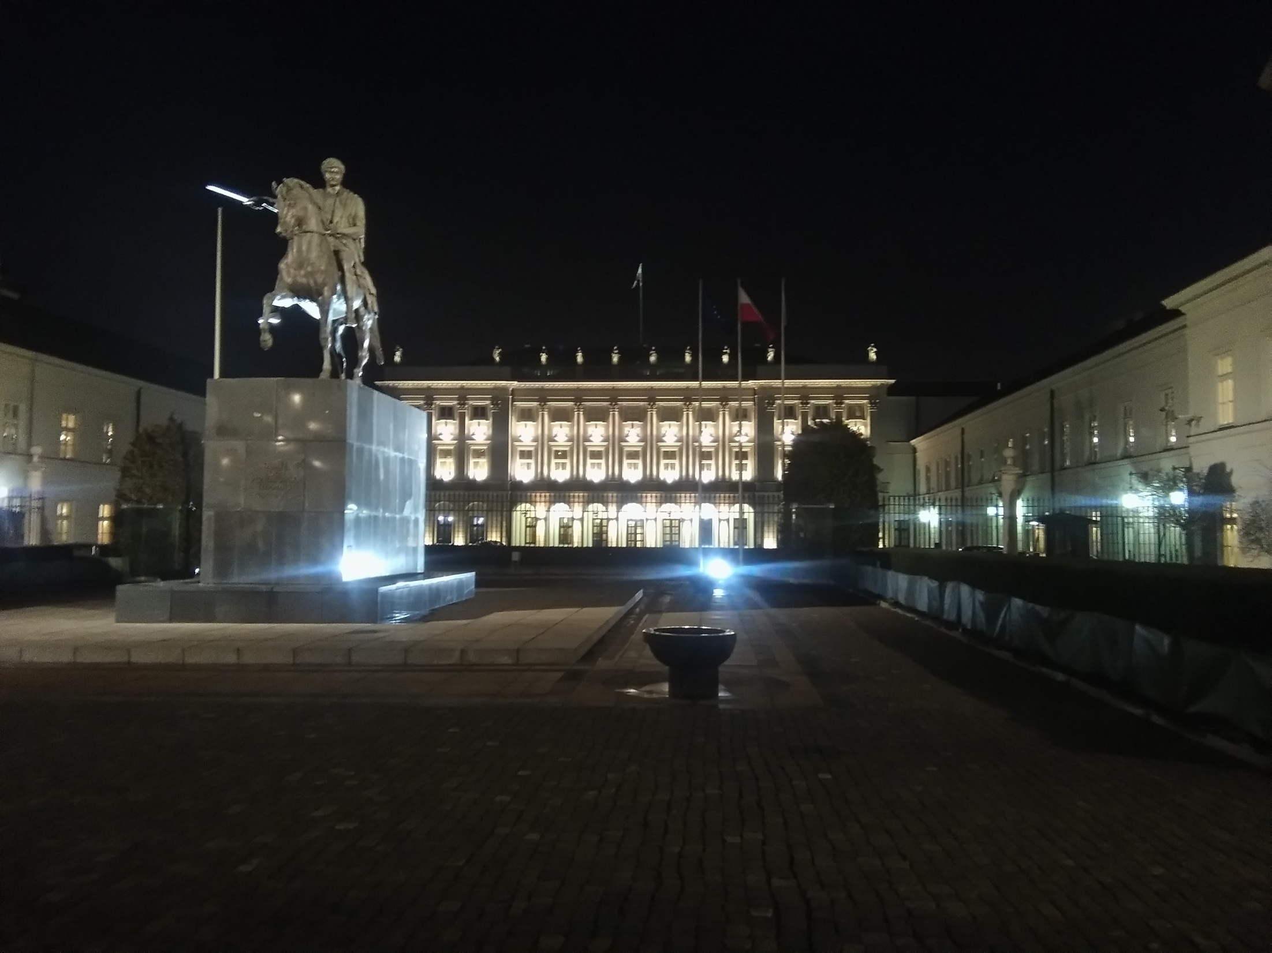
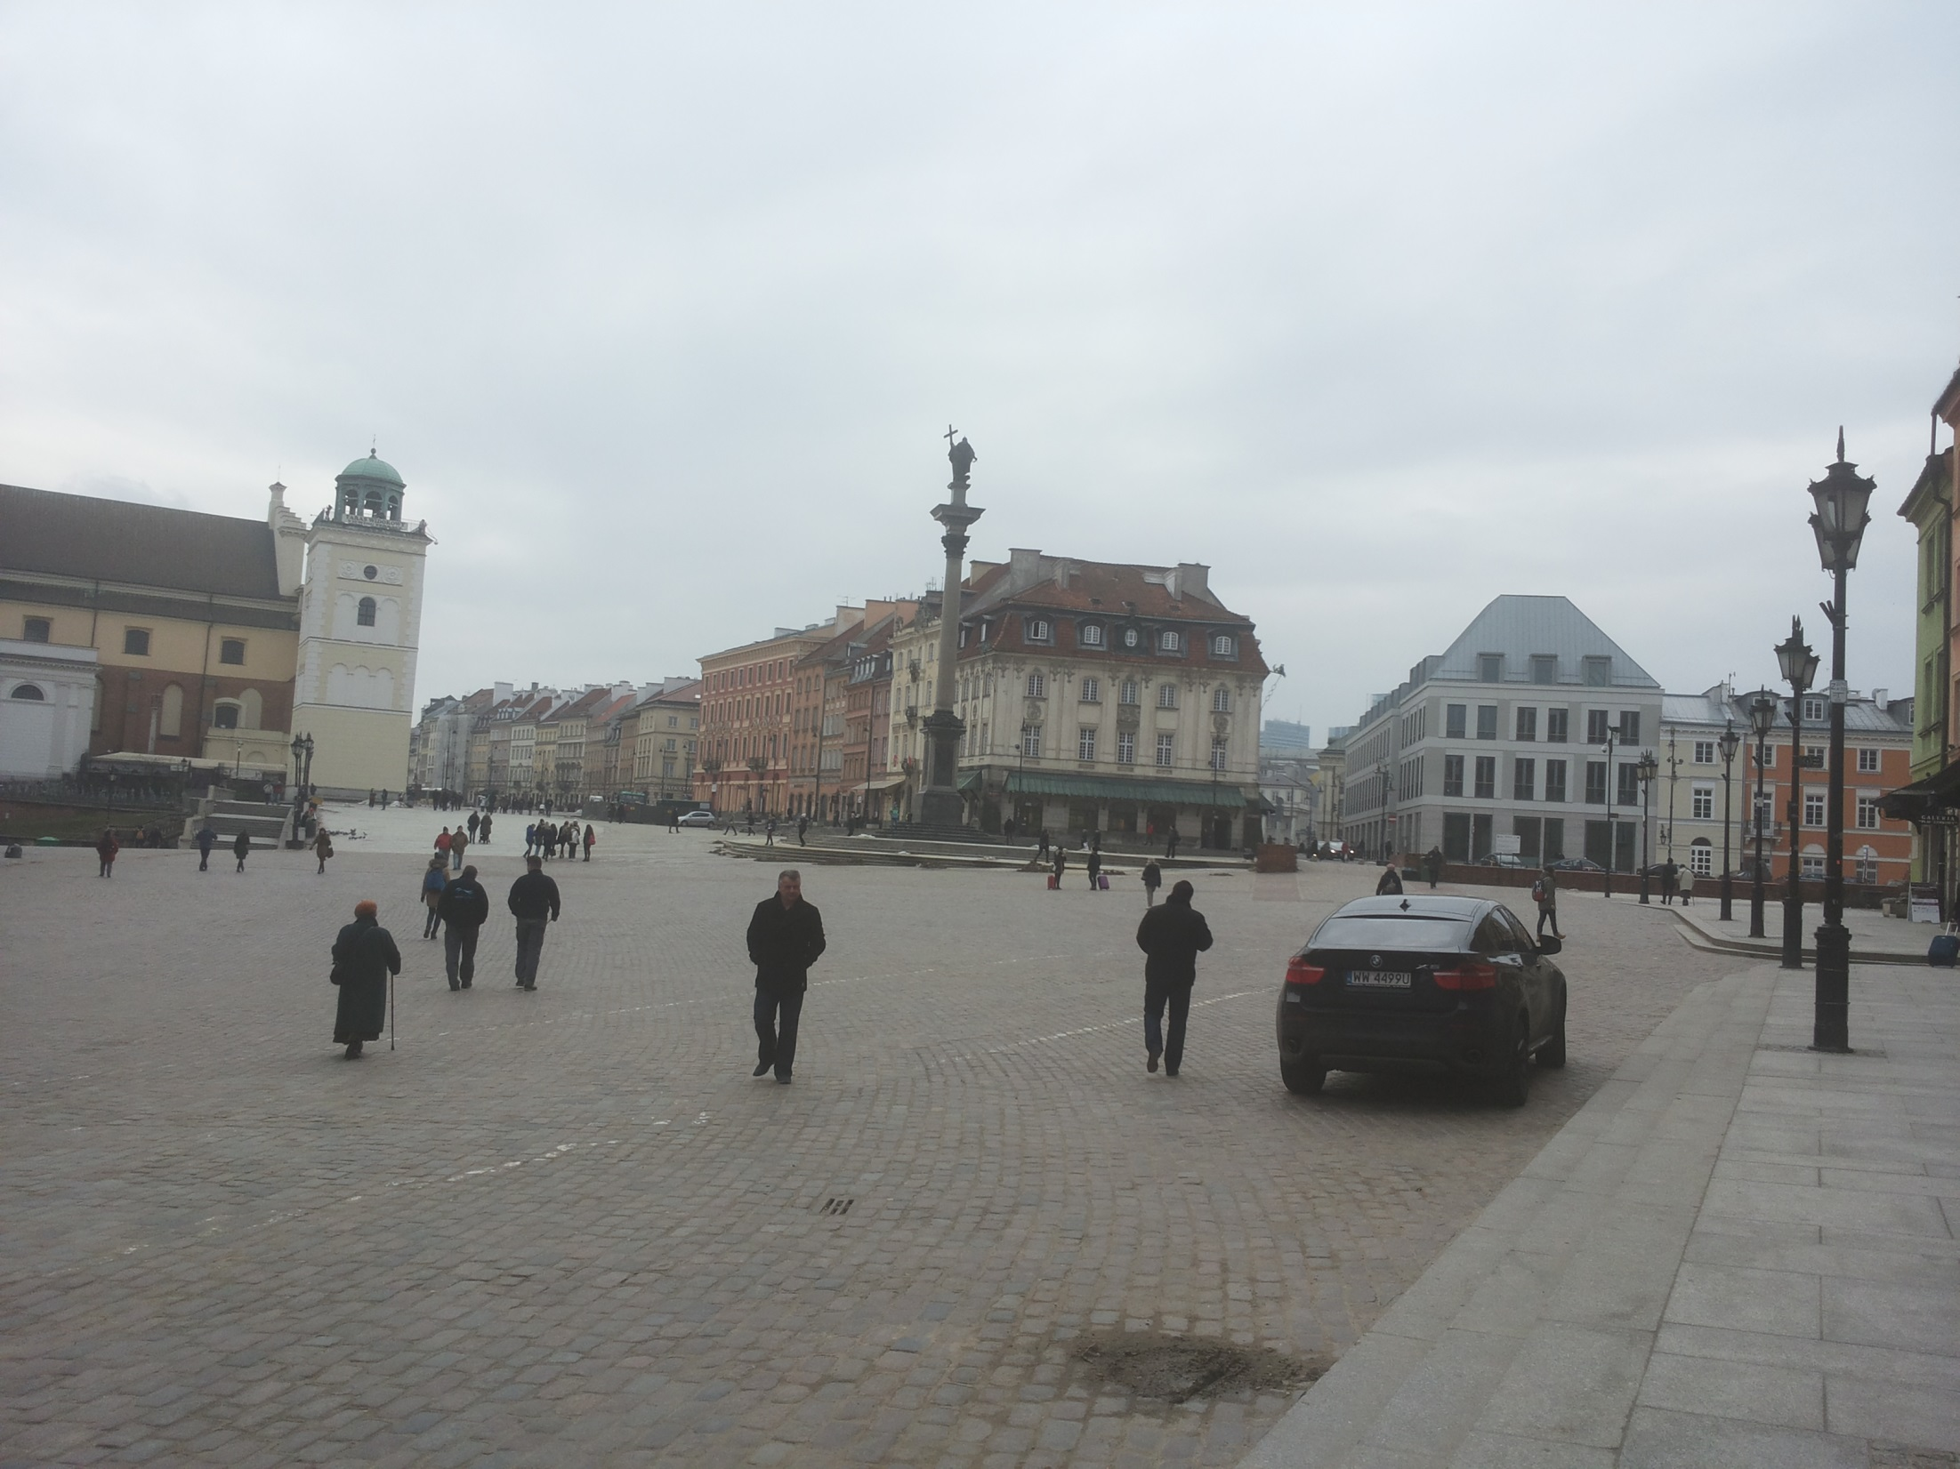
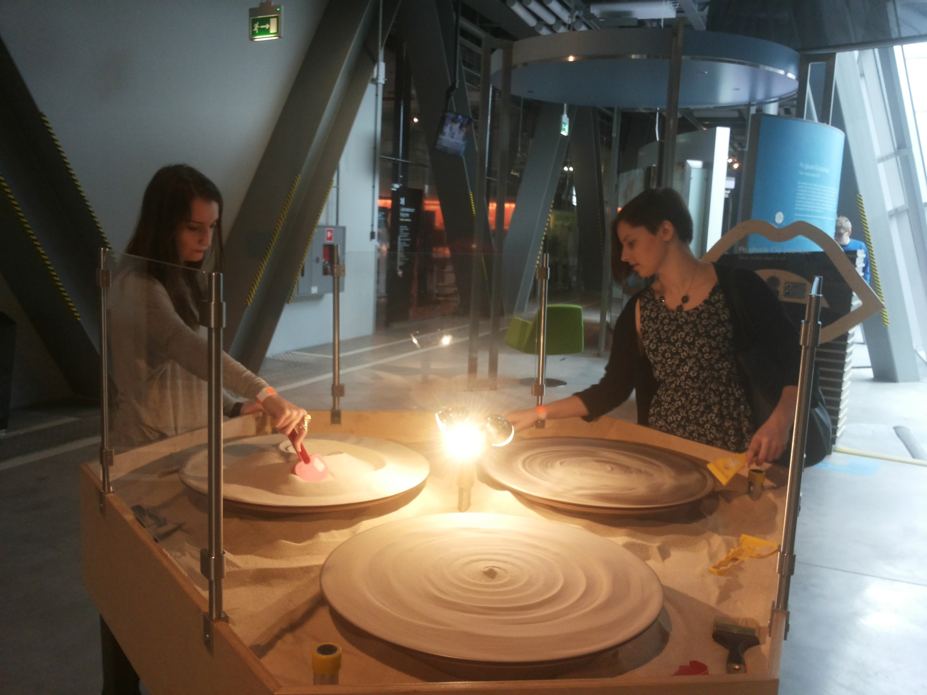
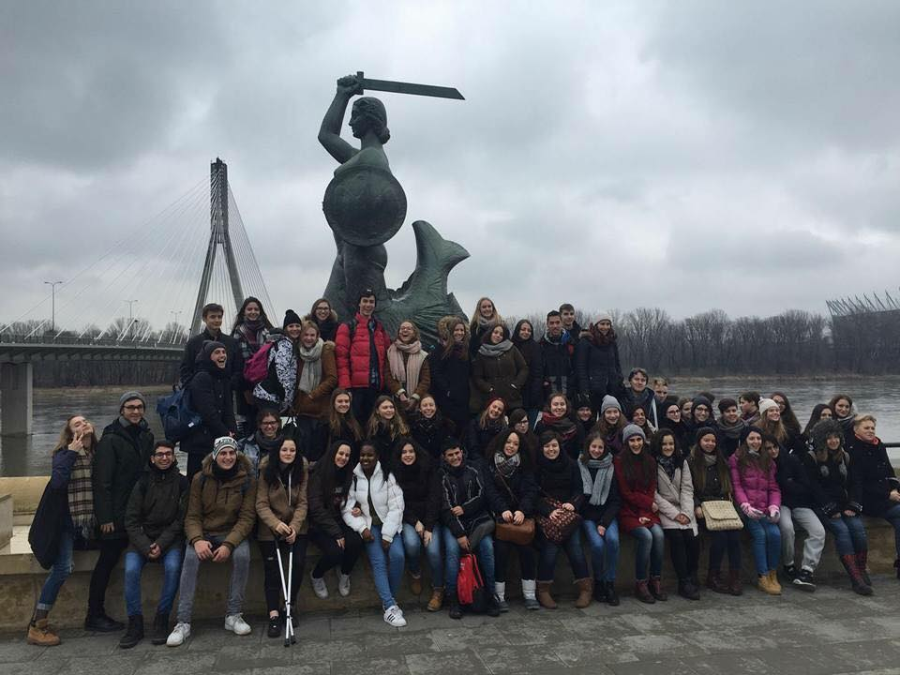
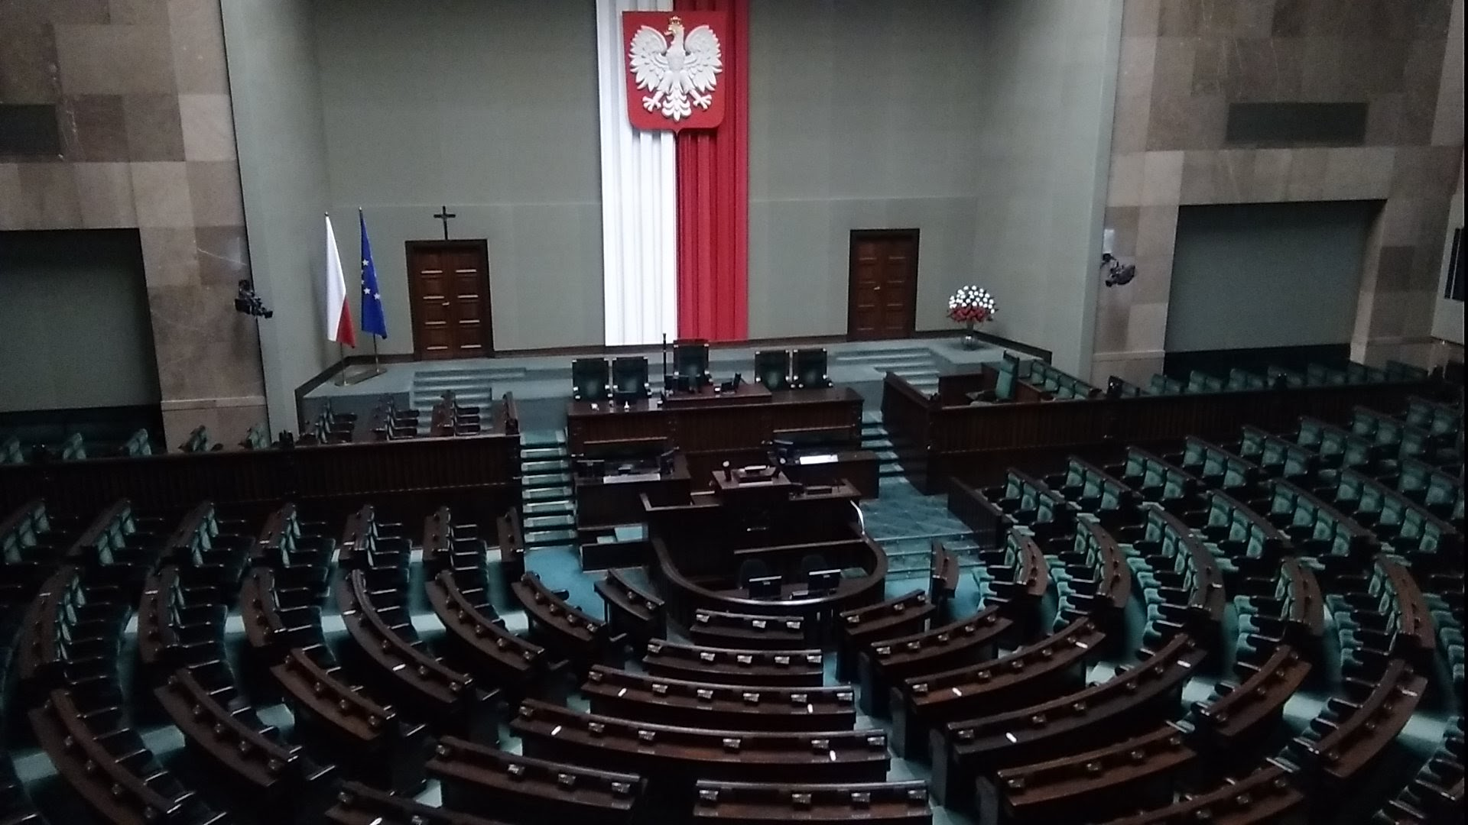

Slide 7
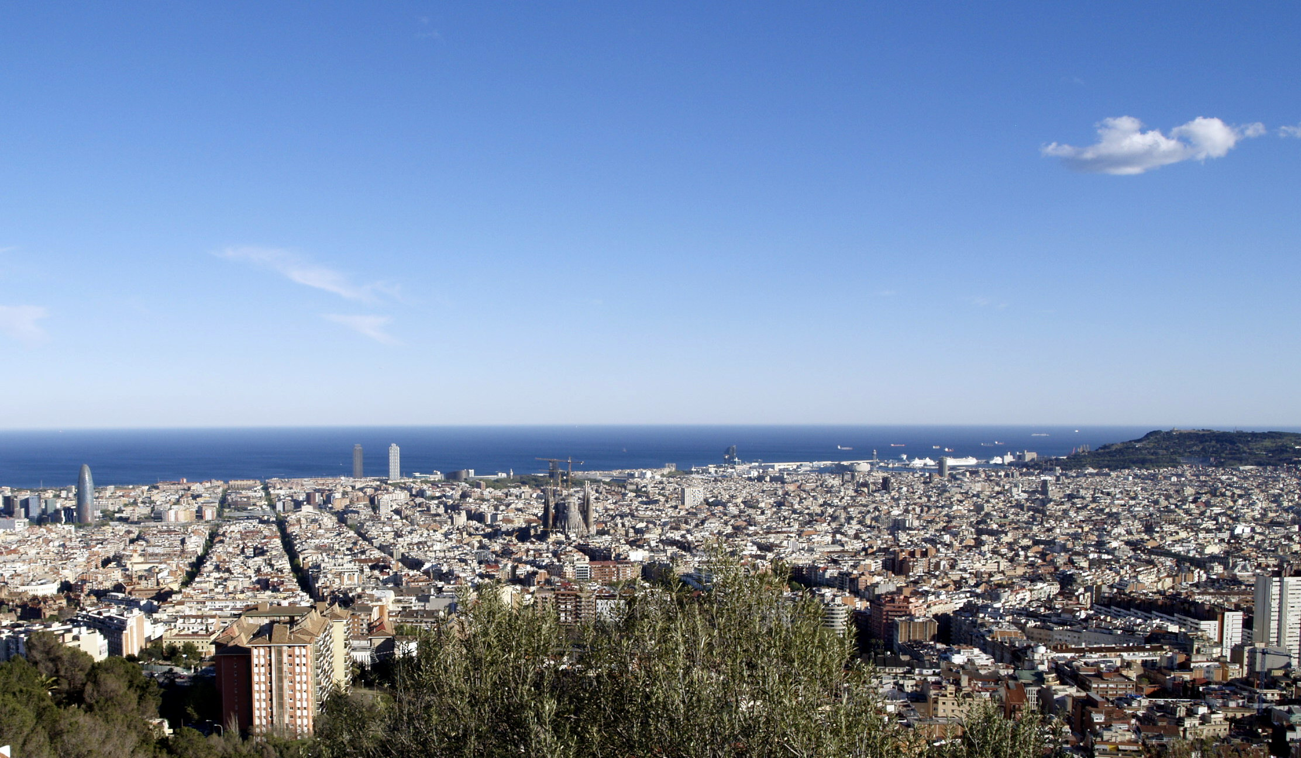
3. Spānija, Barselona 10.04. – 17.04.2016.
Kornellas Marijas Aurēlijas Kapmani institūts
Tēma – Imigrācija
Dalībnieki – Samanta Priedīte (12.kl) Dana Jezarovska (11.kl), Kate Dilendorfa, Sana Brēmane (9.kl)

Slide 8
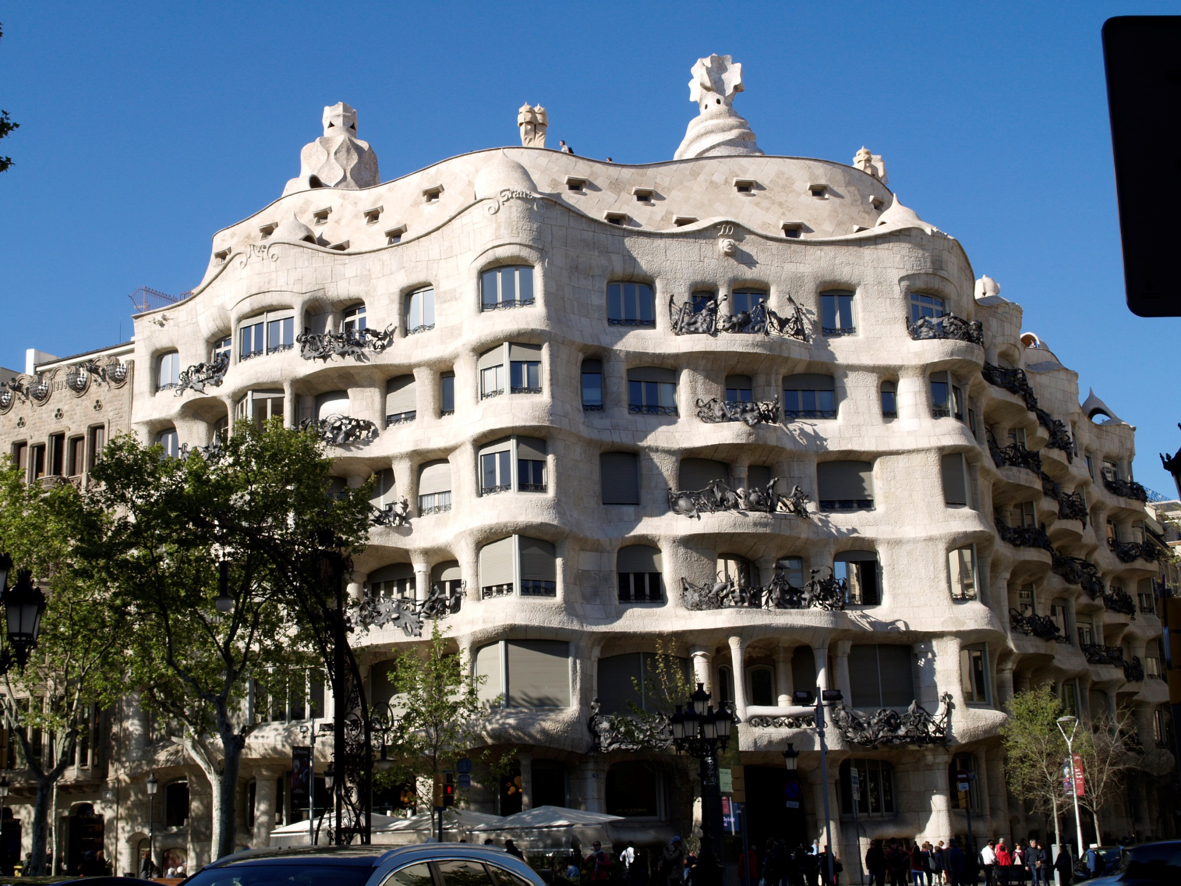
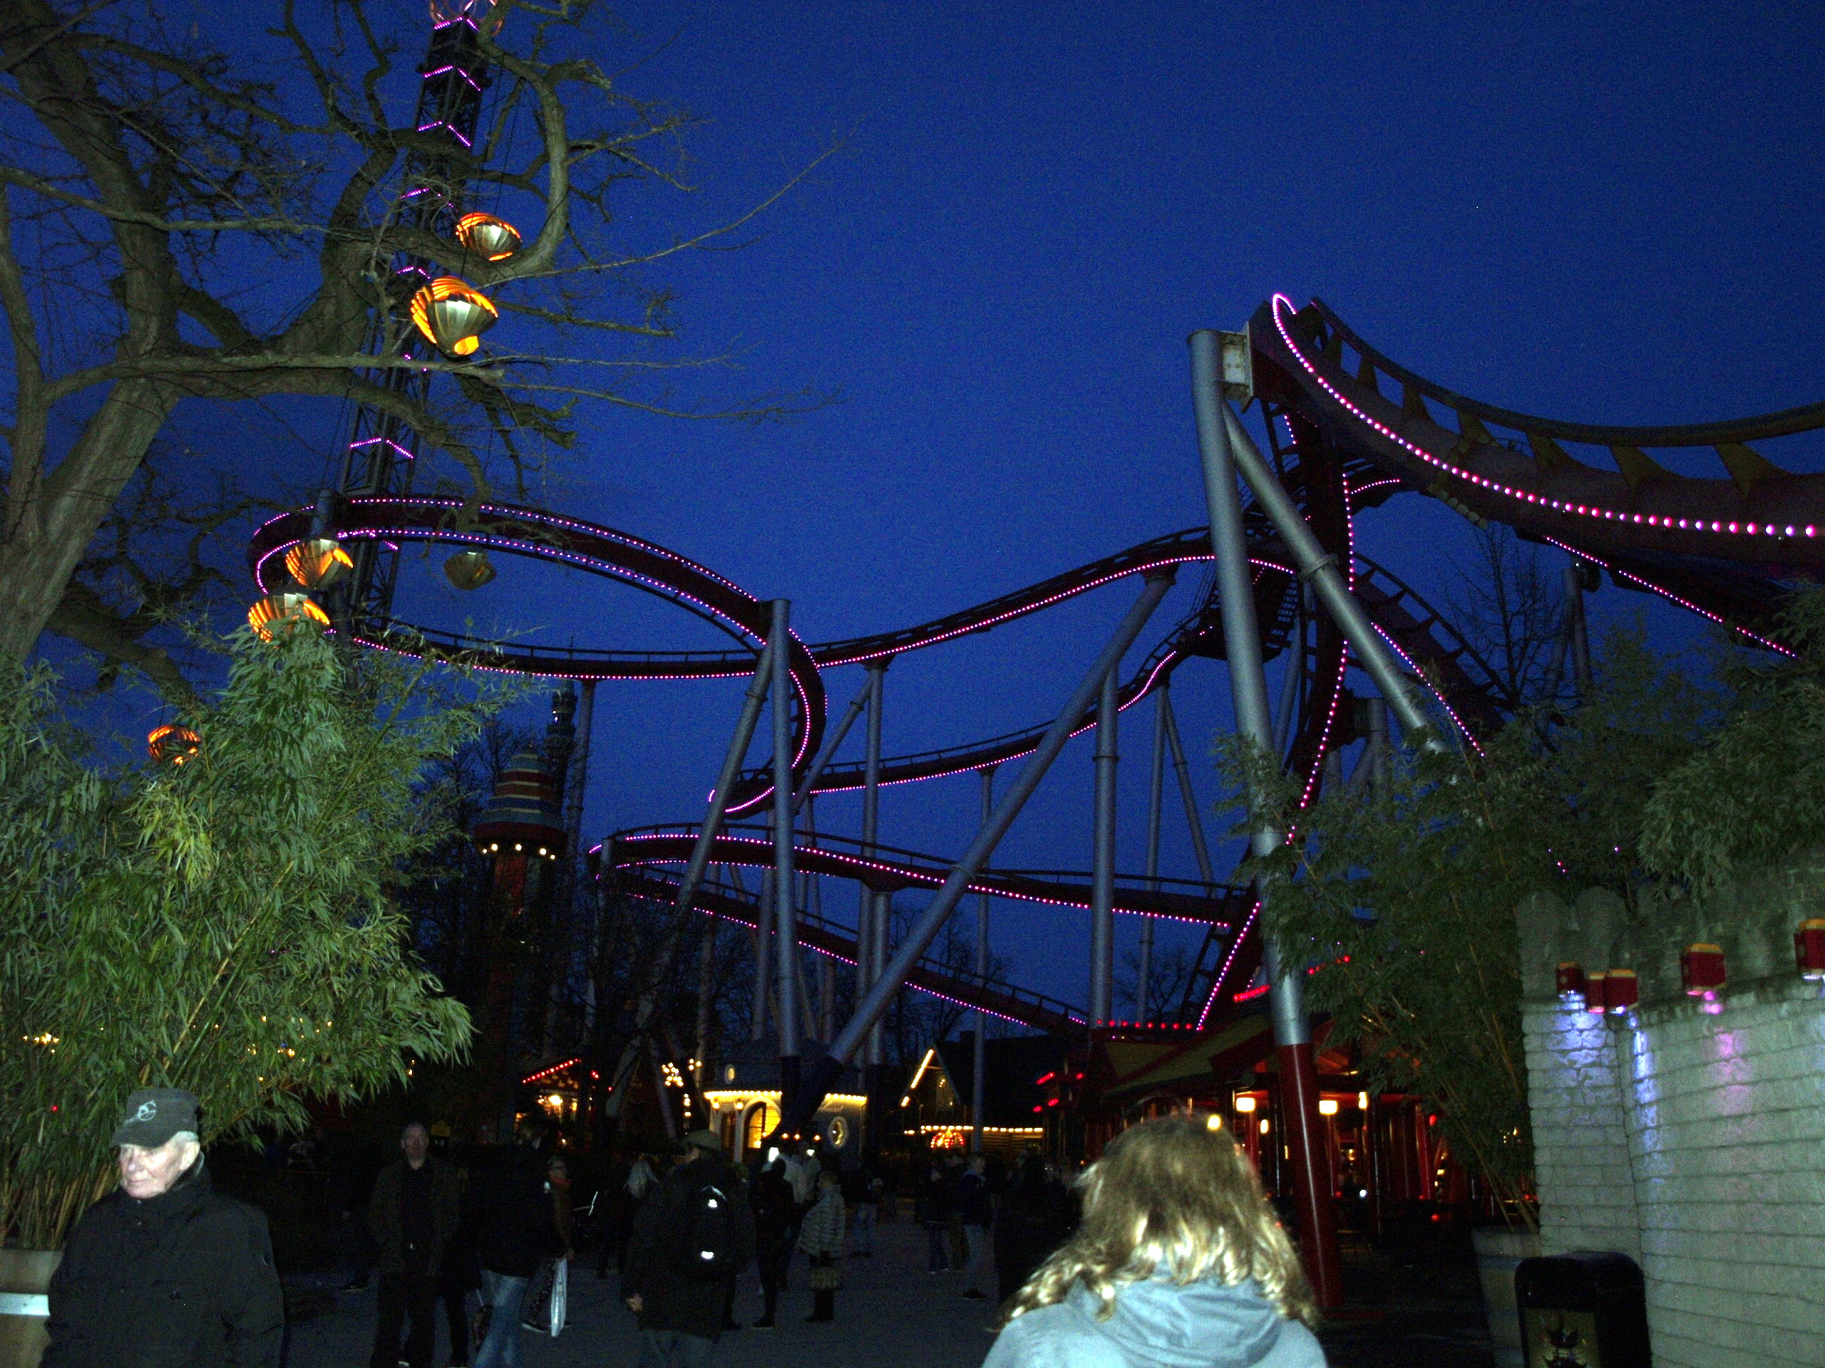
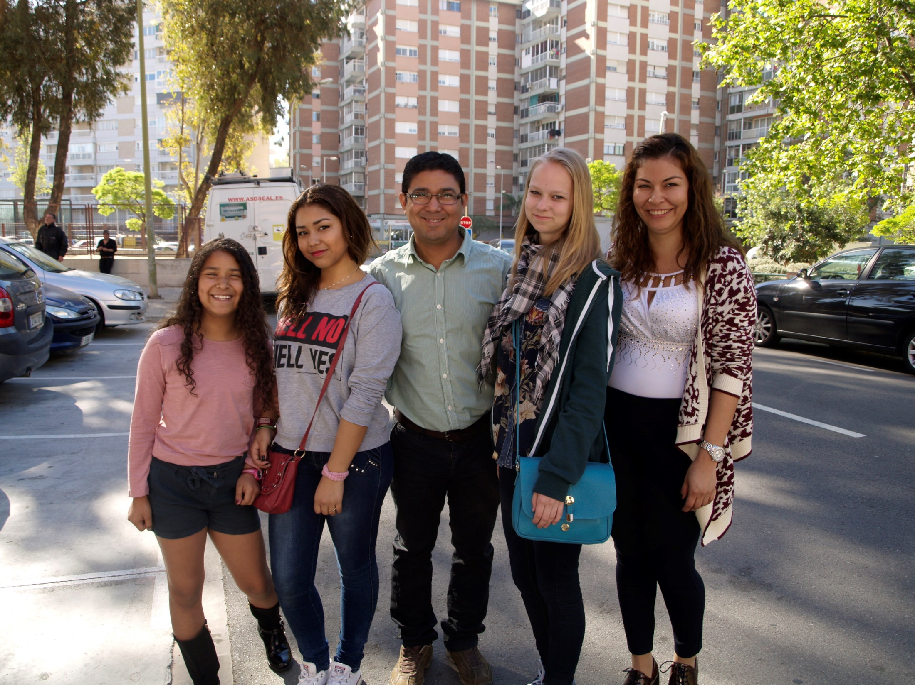
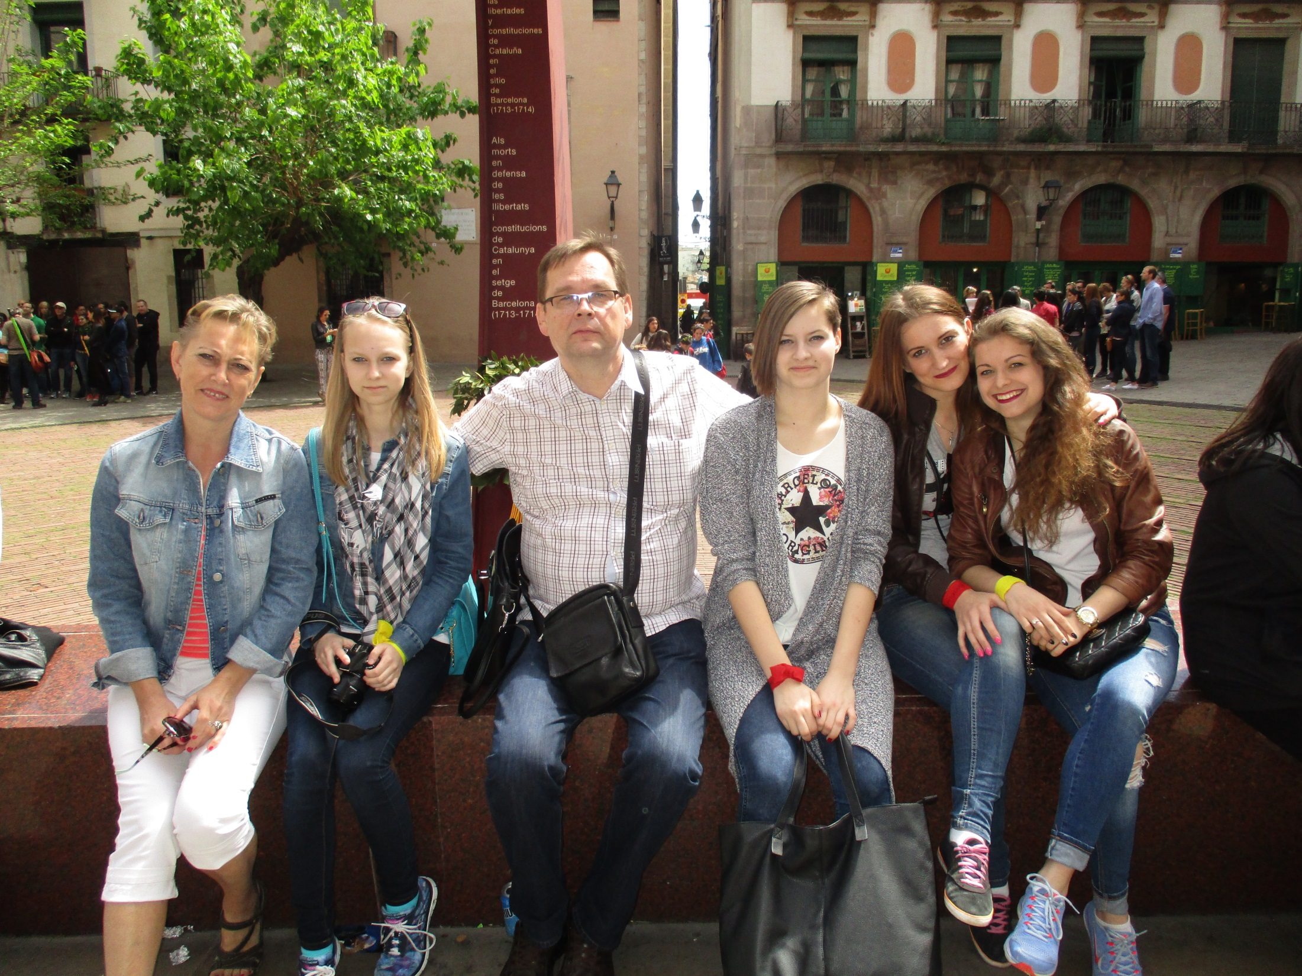
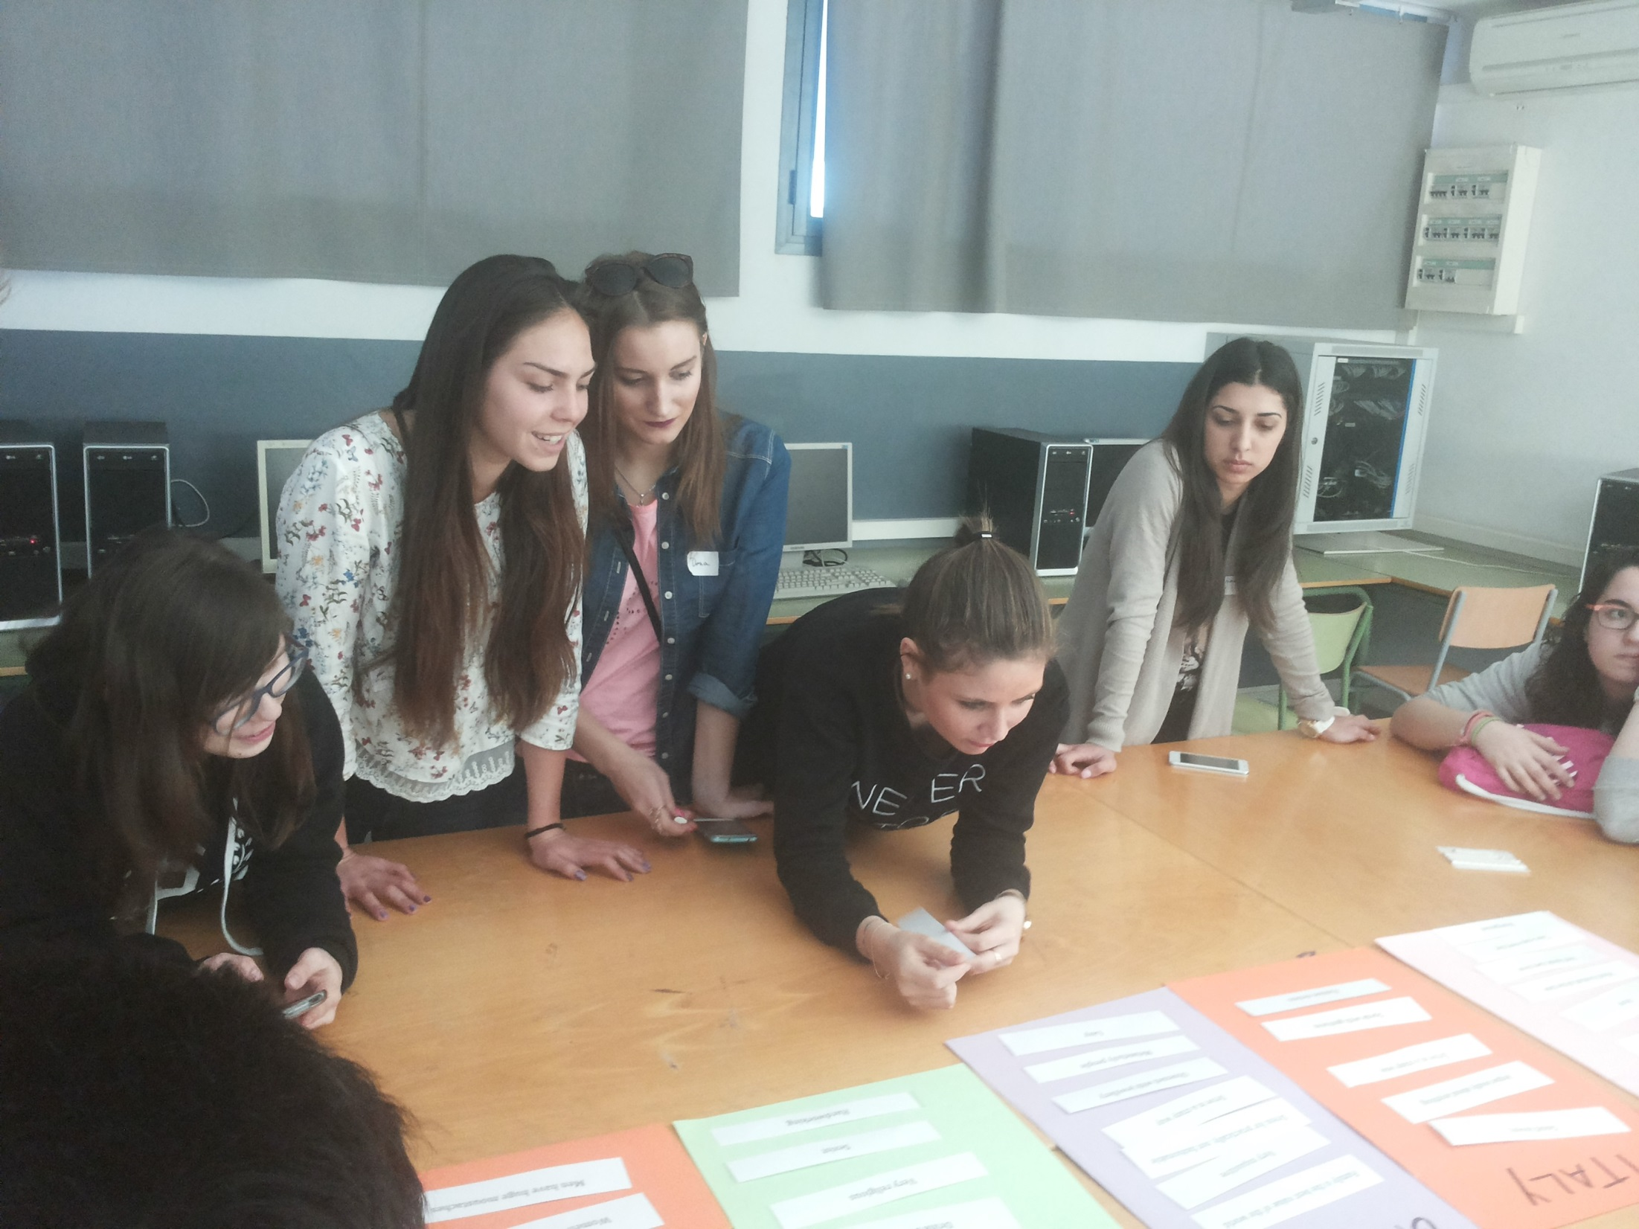
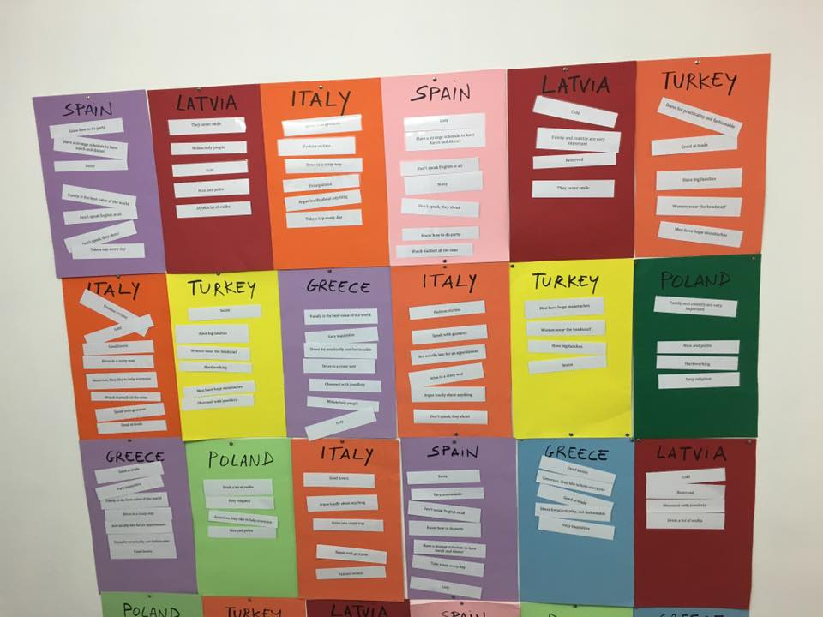
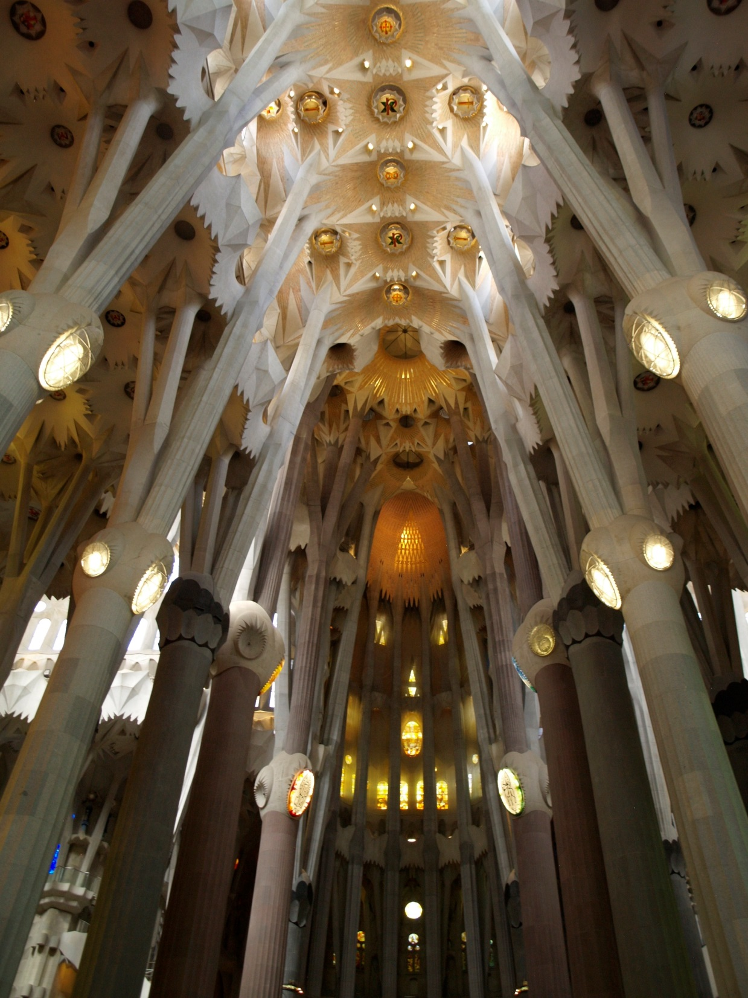
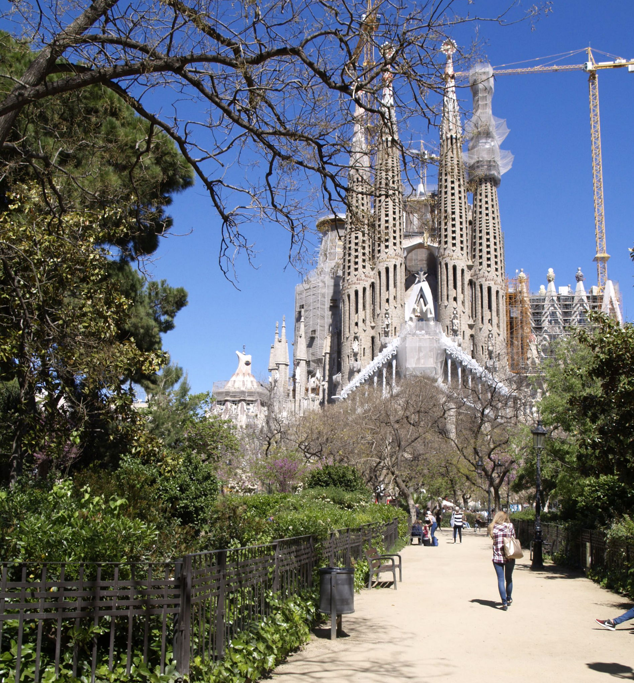
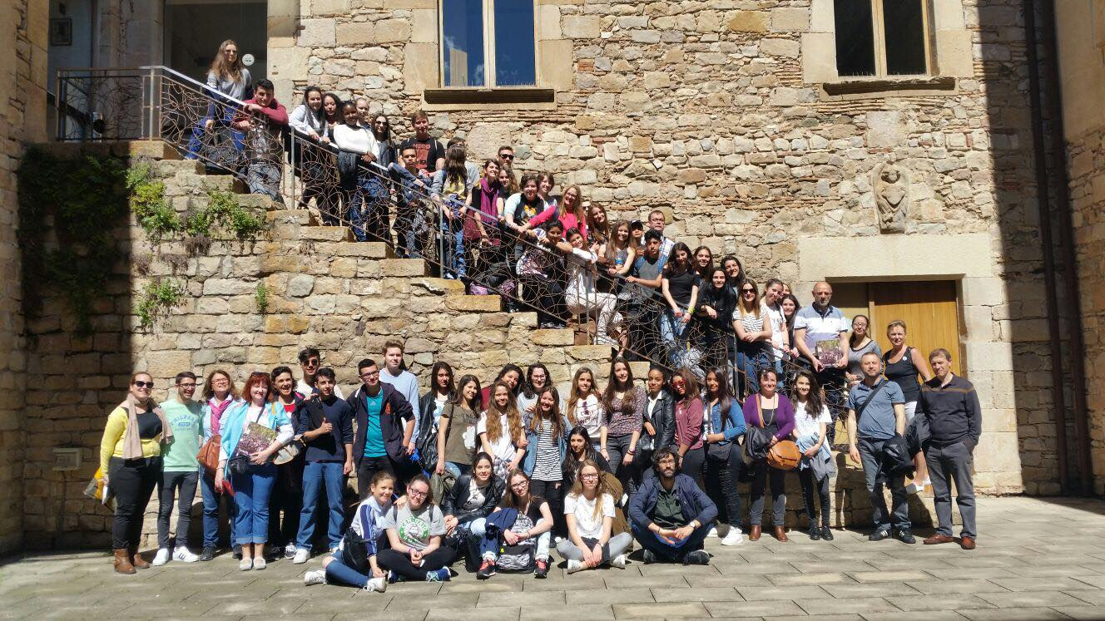
1

Slide 9
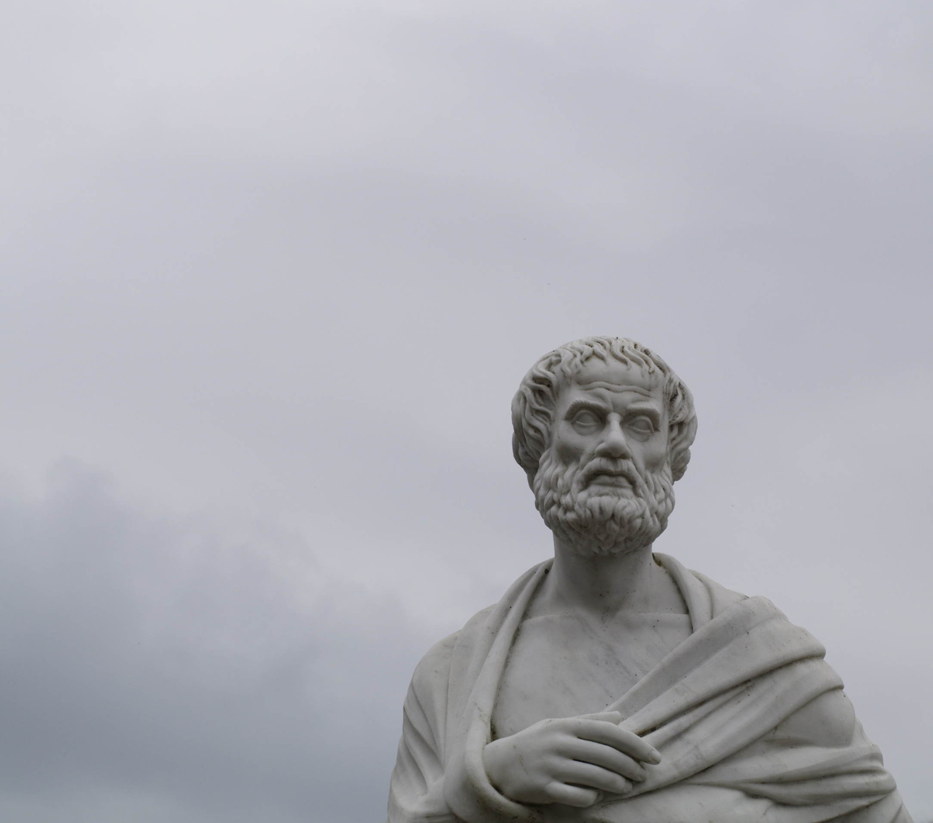
4. Grieķija, Saloniki 14.10. – 21.10.2016
I EPAL Kalamaria profesionālā vidusskola
Tēma – IKT izglītībā
Cīņa pret priekšlaicīgu skolas pamešanu (Turcija)
Dalībnieki – Dana Jezarovska, Annija Ločmele (12.kl), Dinija Cīrule, Sindija Līkuma, Kate Dilendorfa (10.kl), Krists Lemešonoks (9.kl), Deivids Šulcs, Adrians Naumčiks (8.kl)

Slide 10
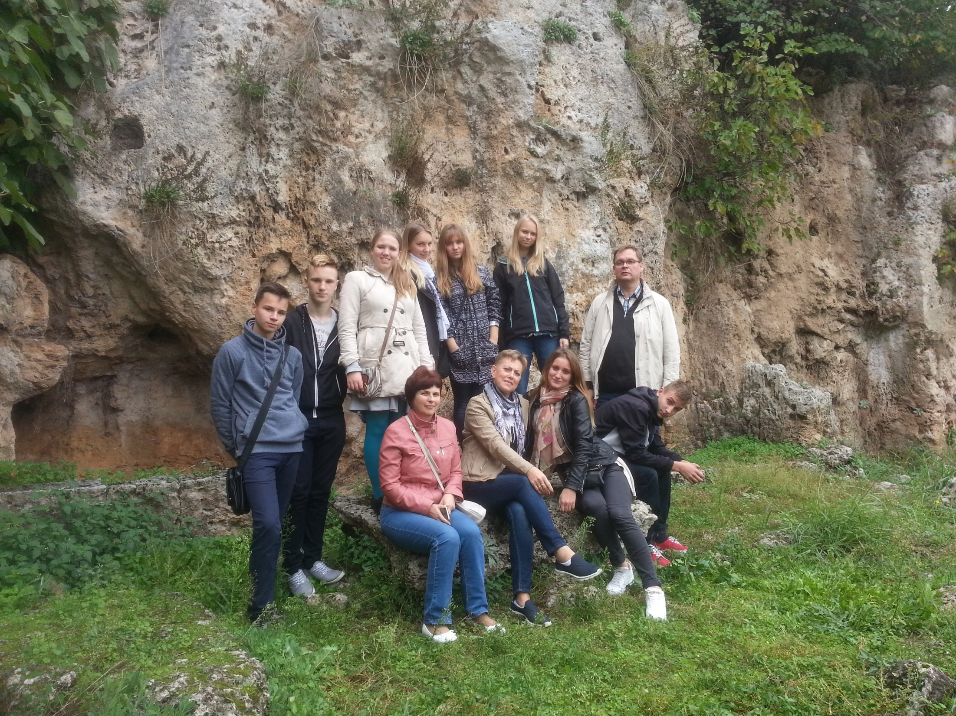
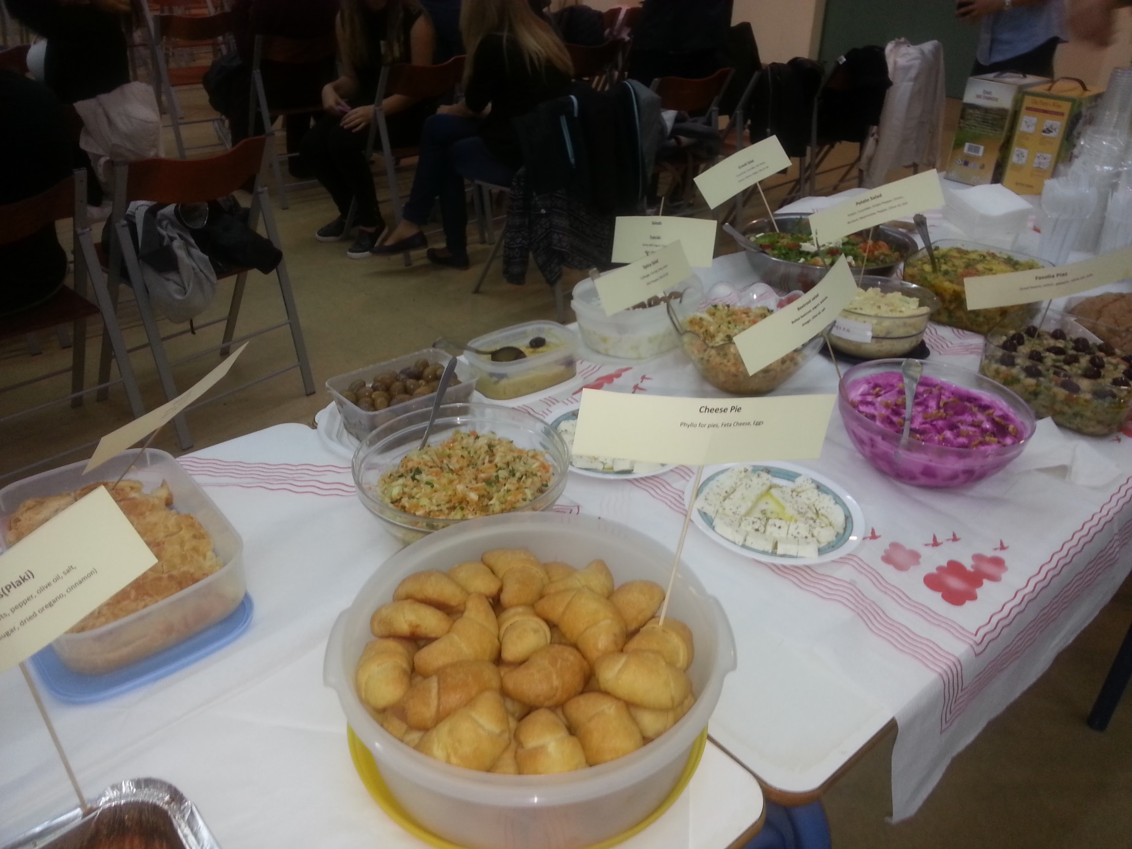
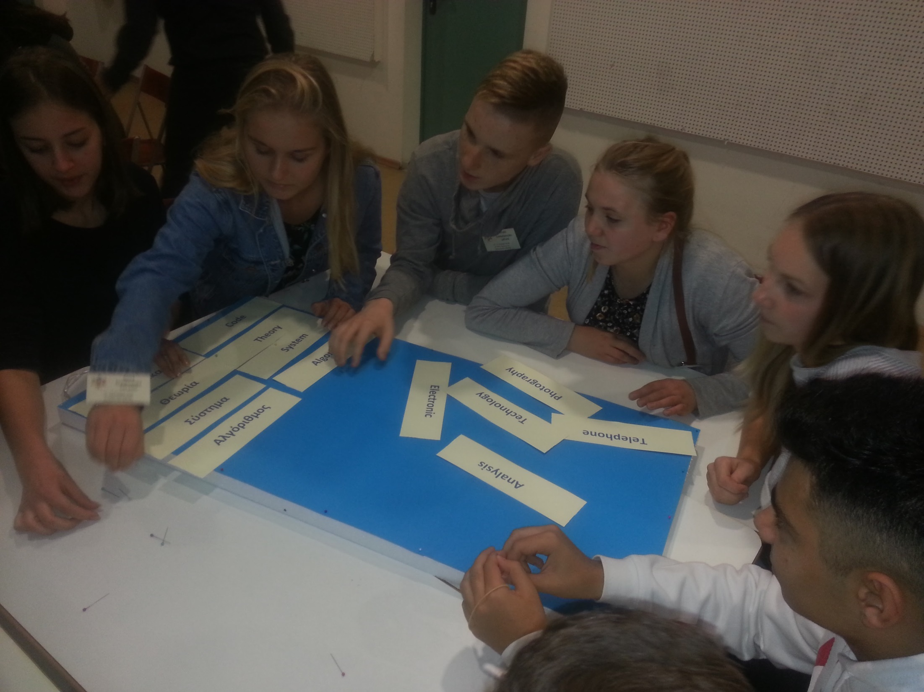
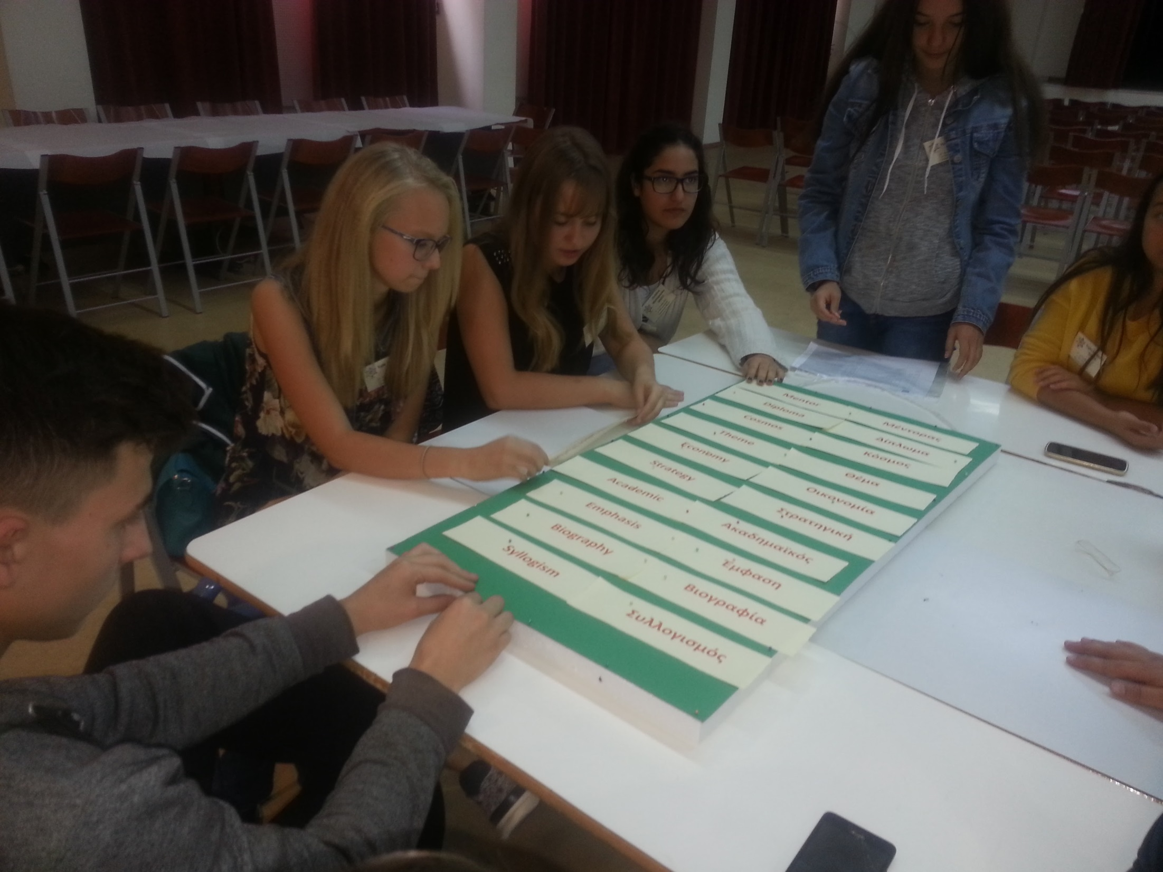
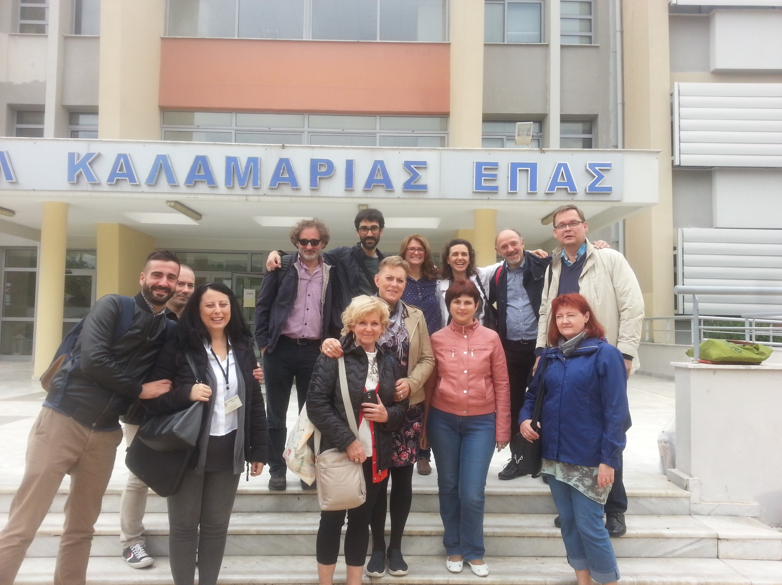
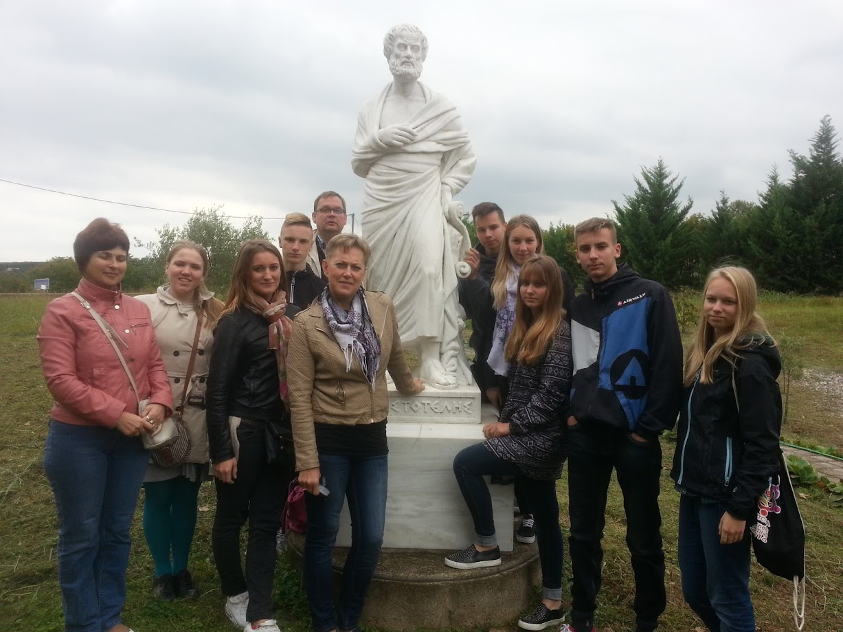
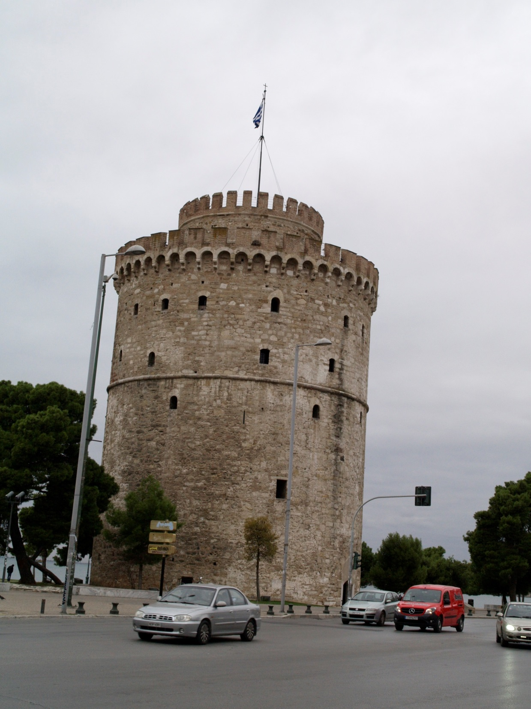
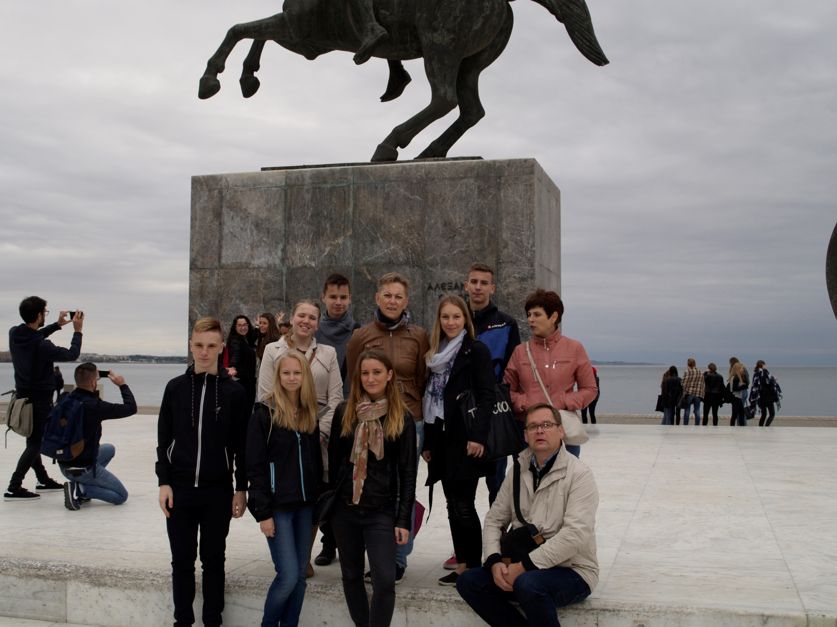
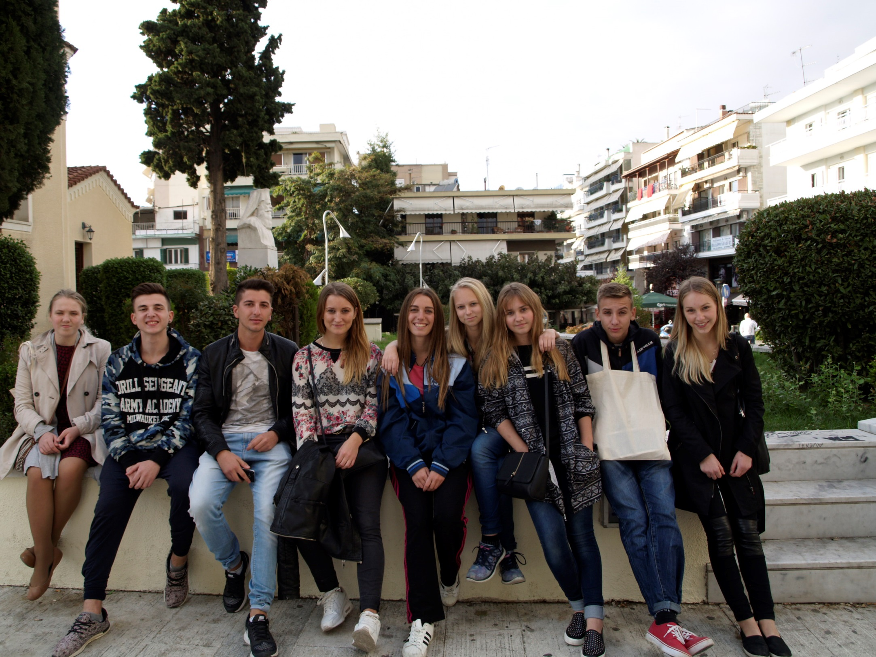

Slide 11
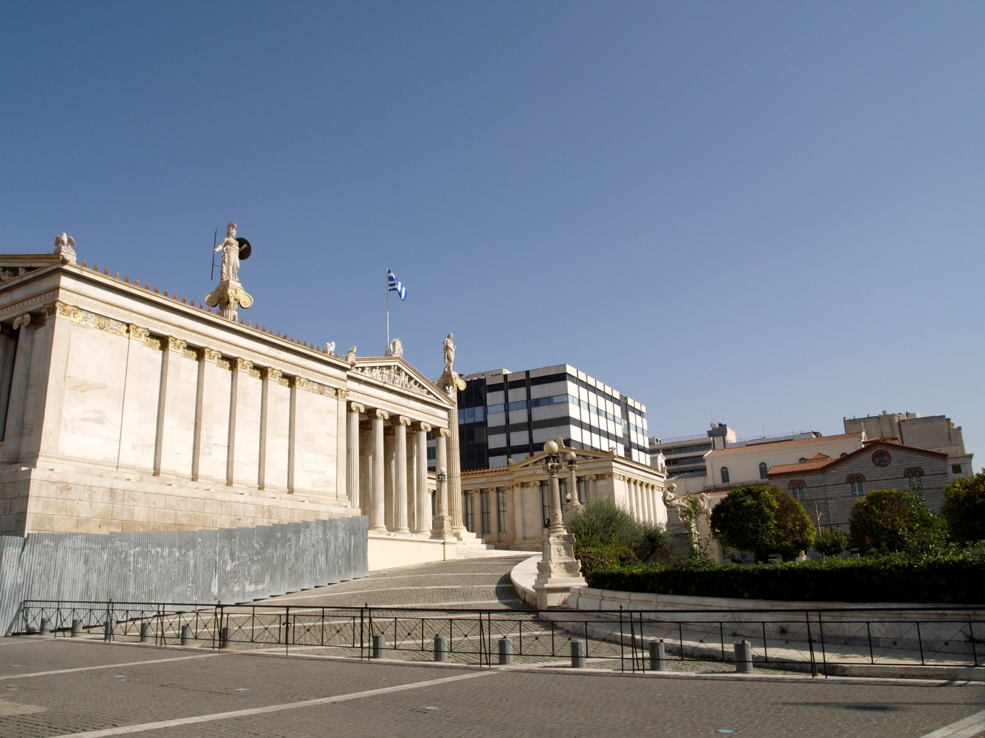
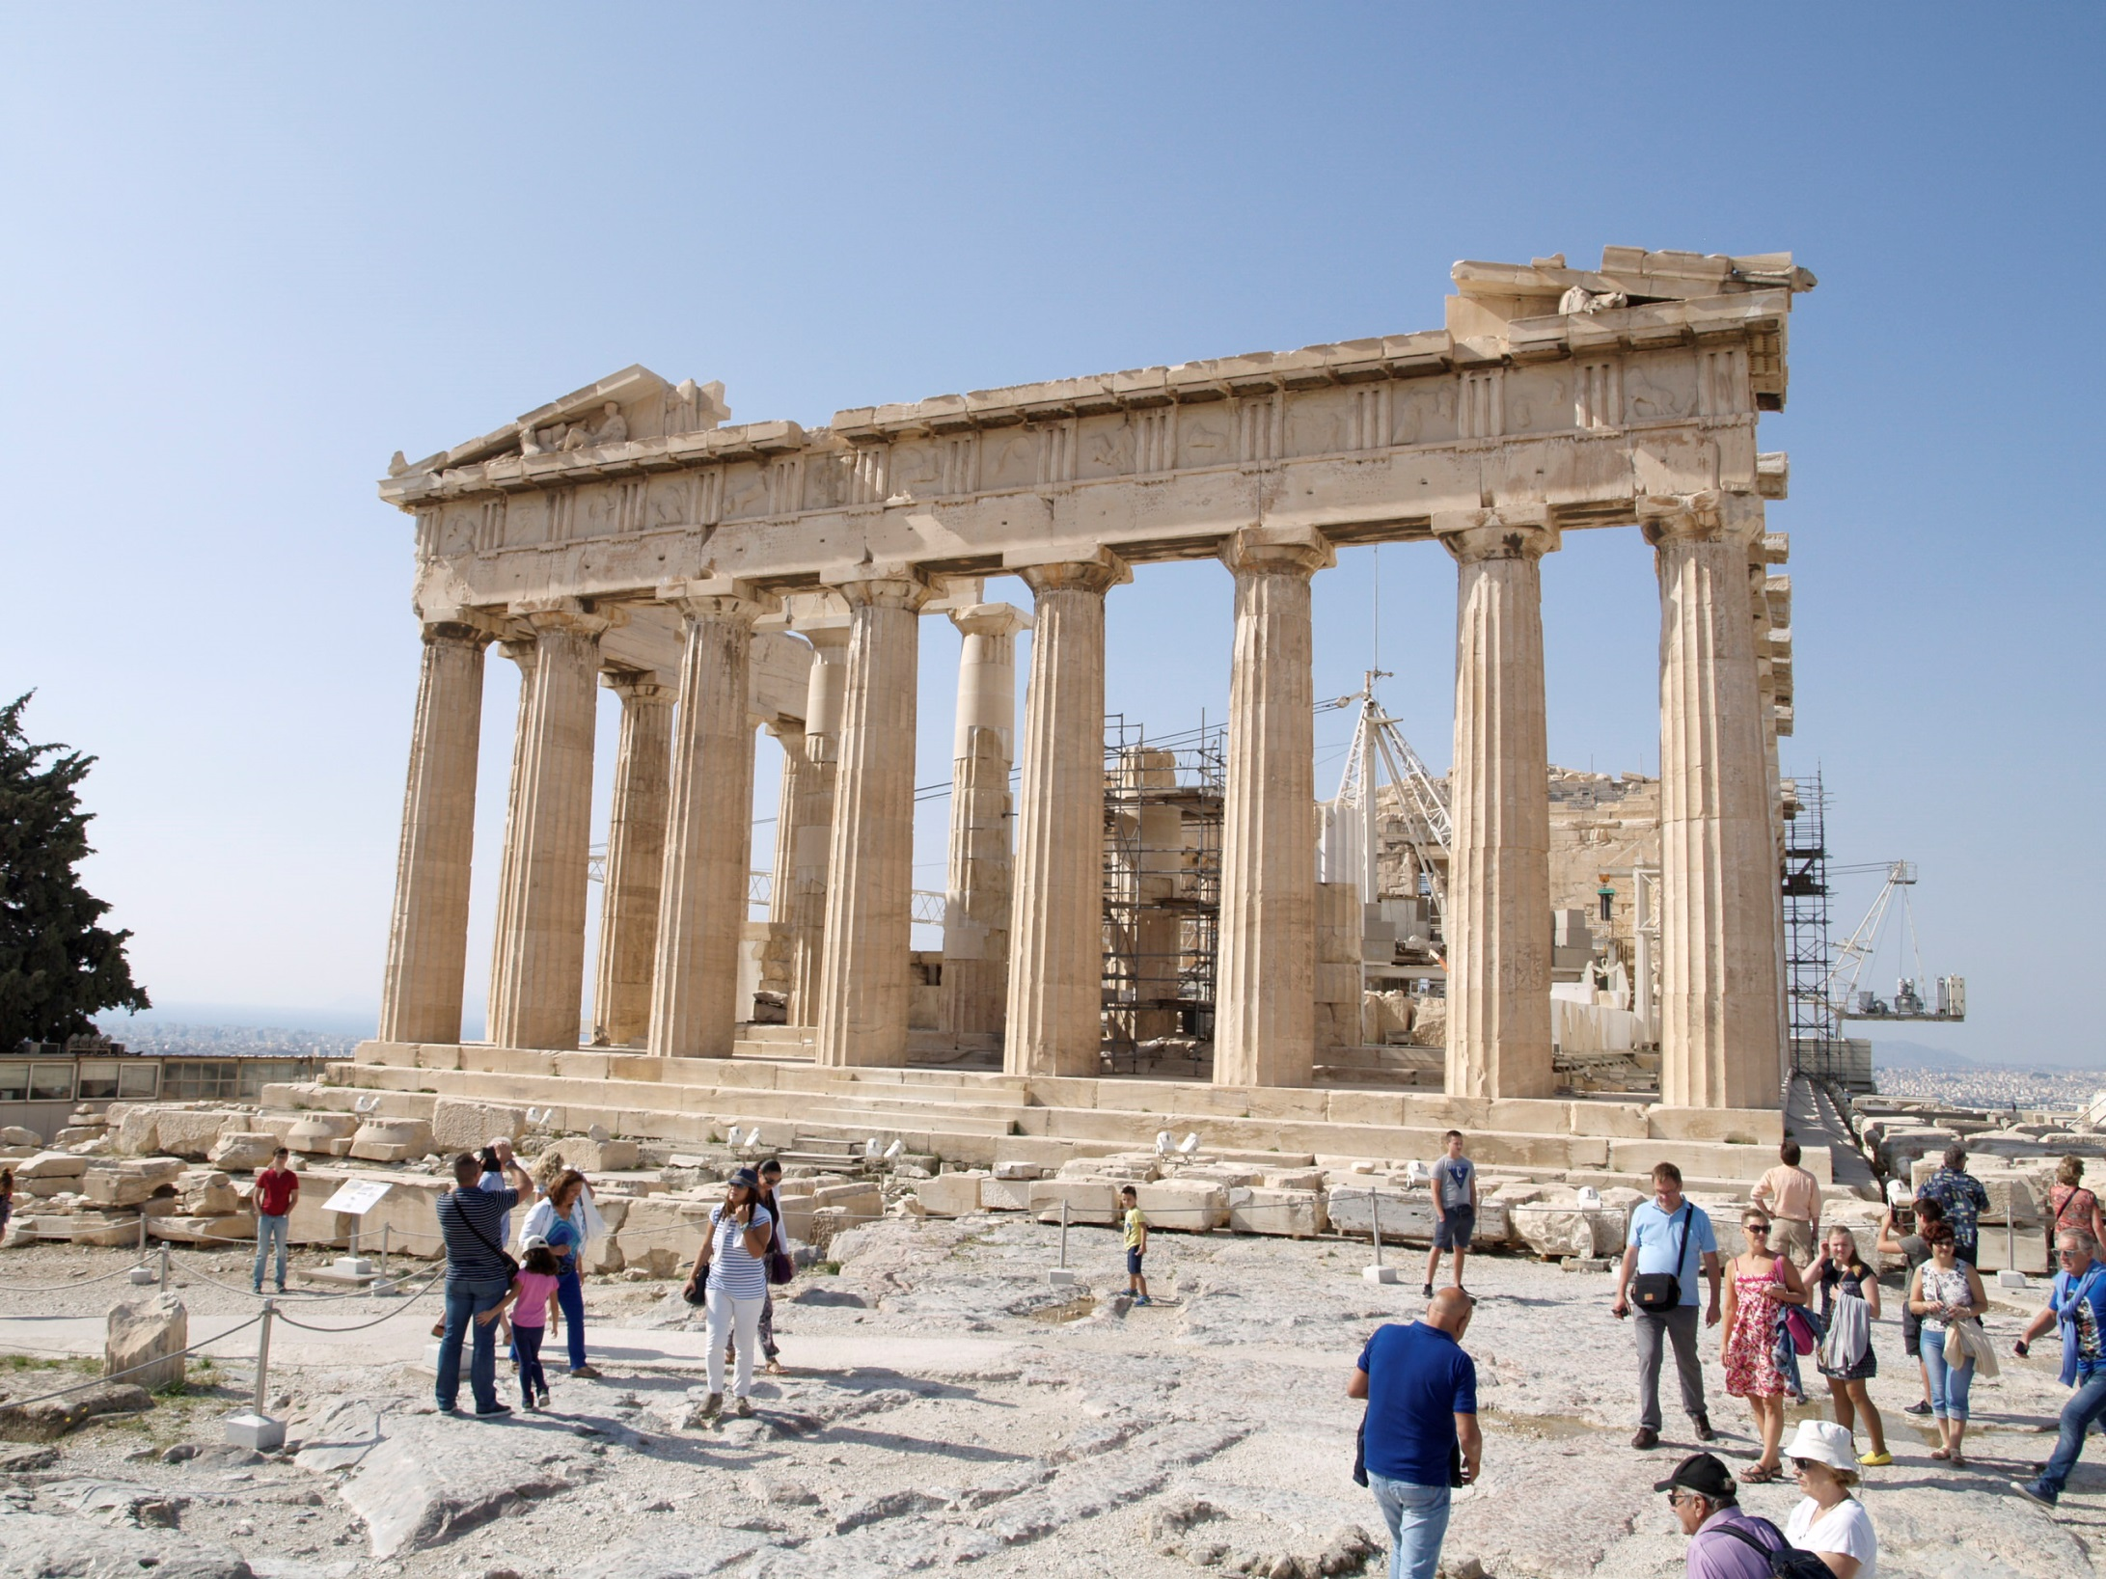
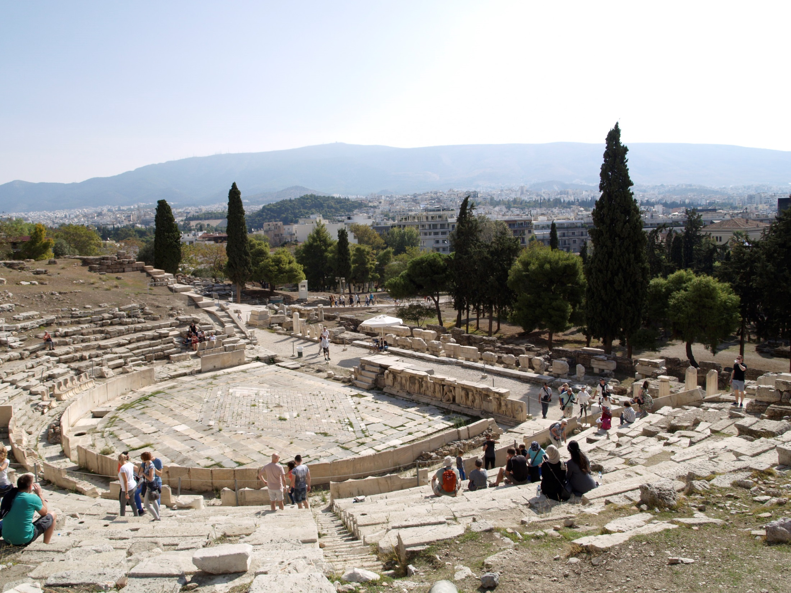
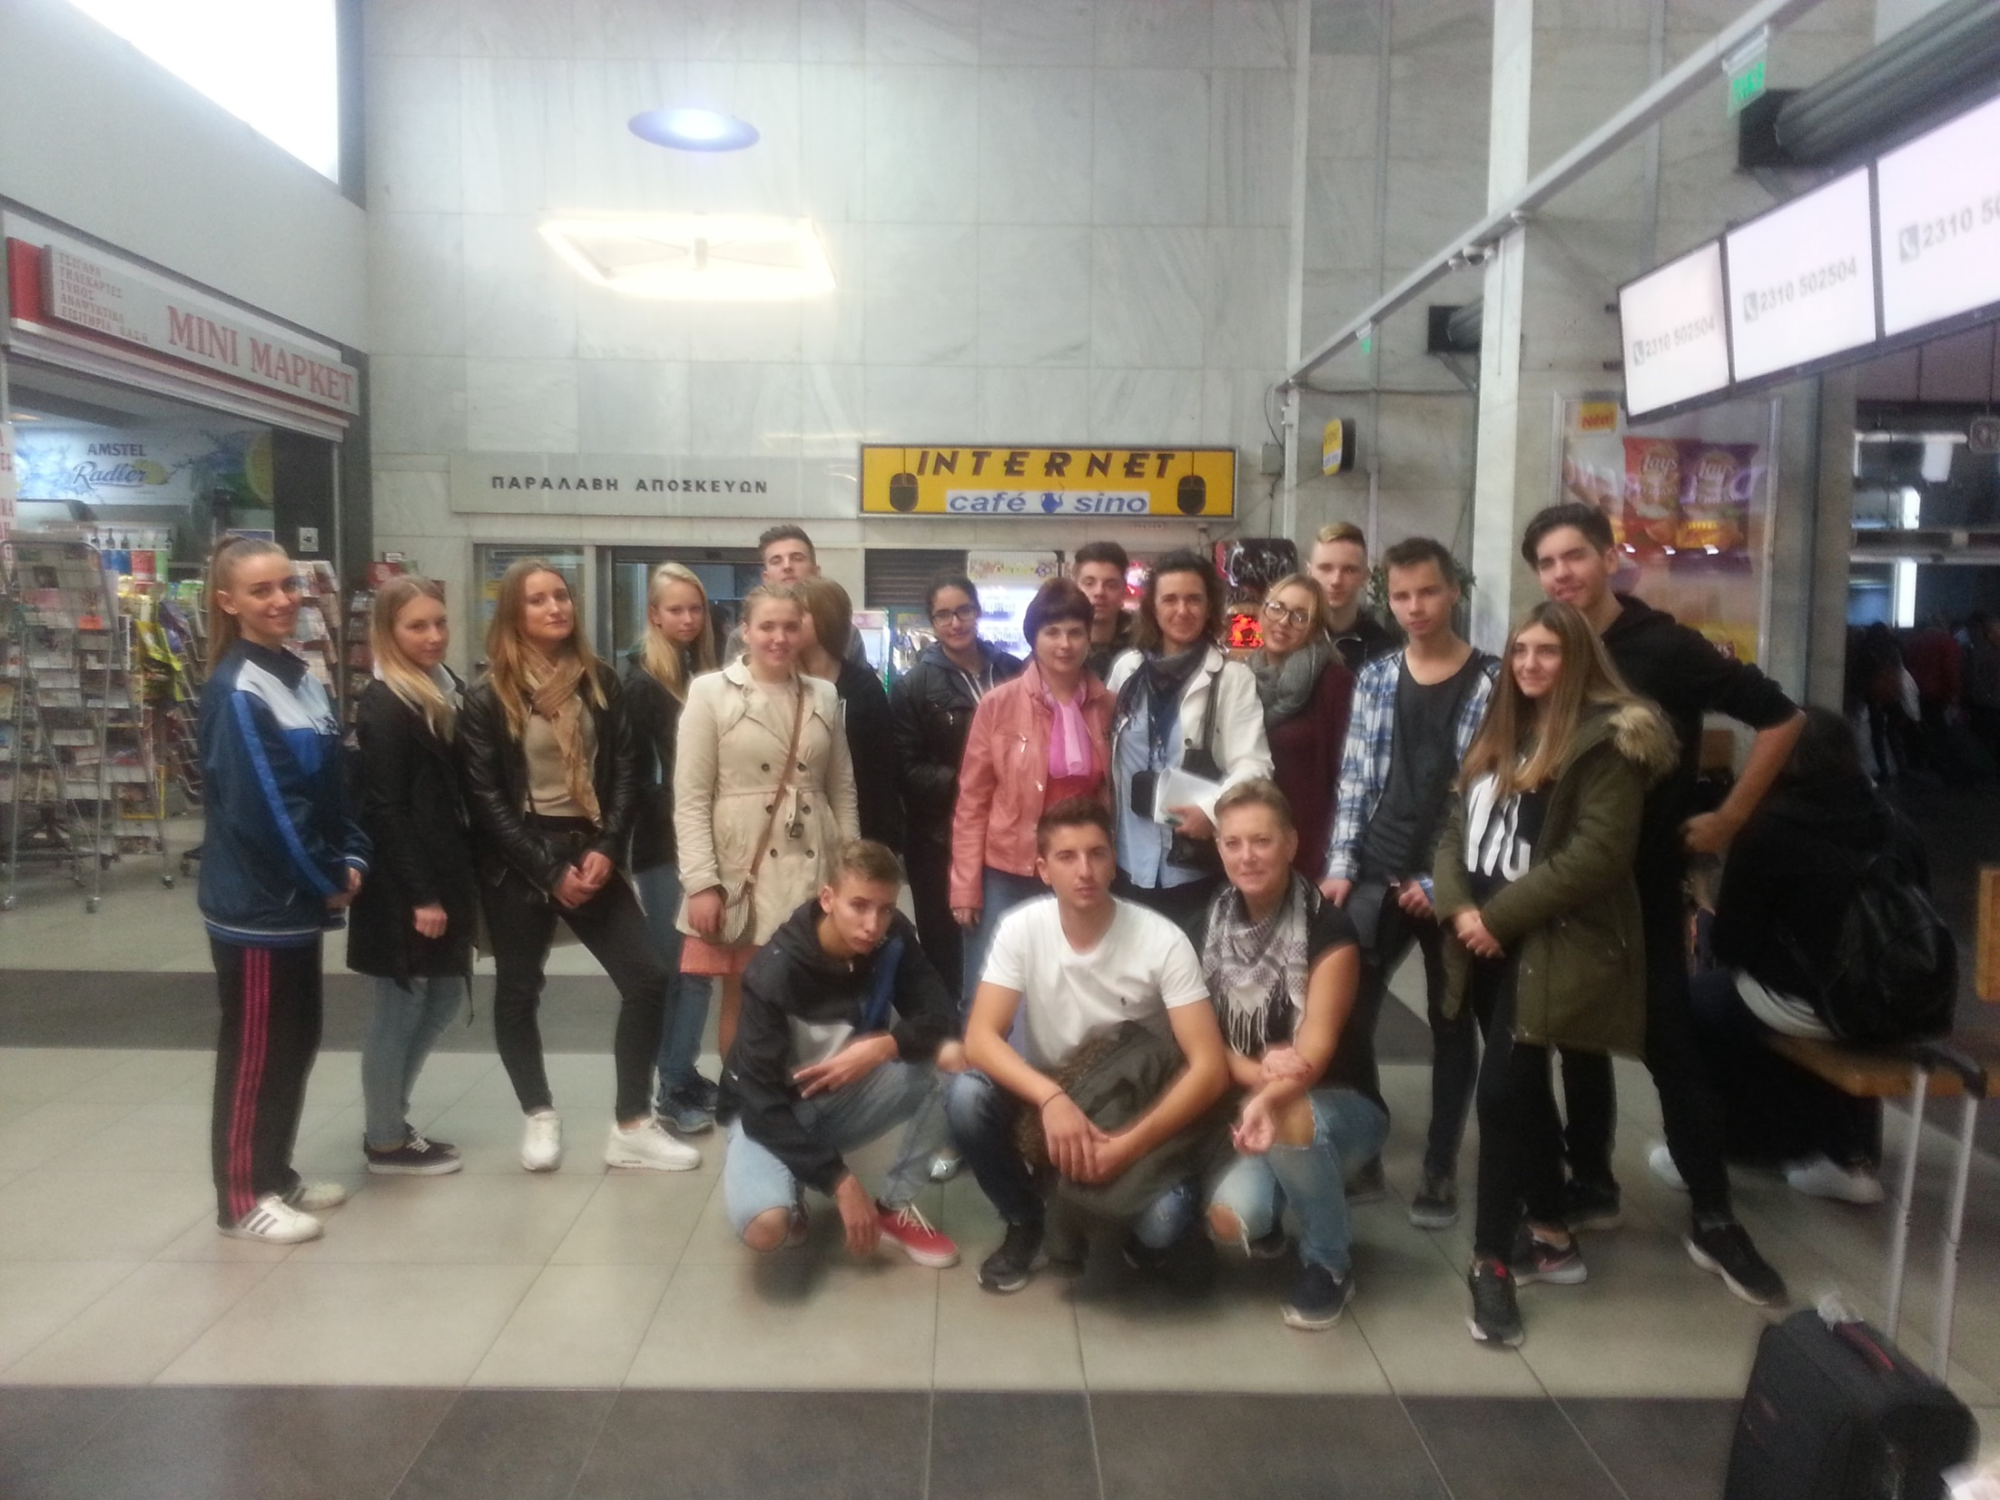
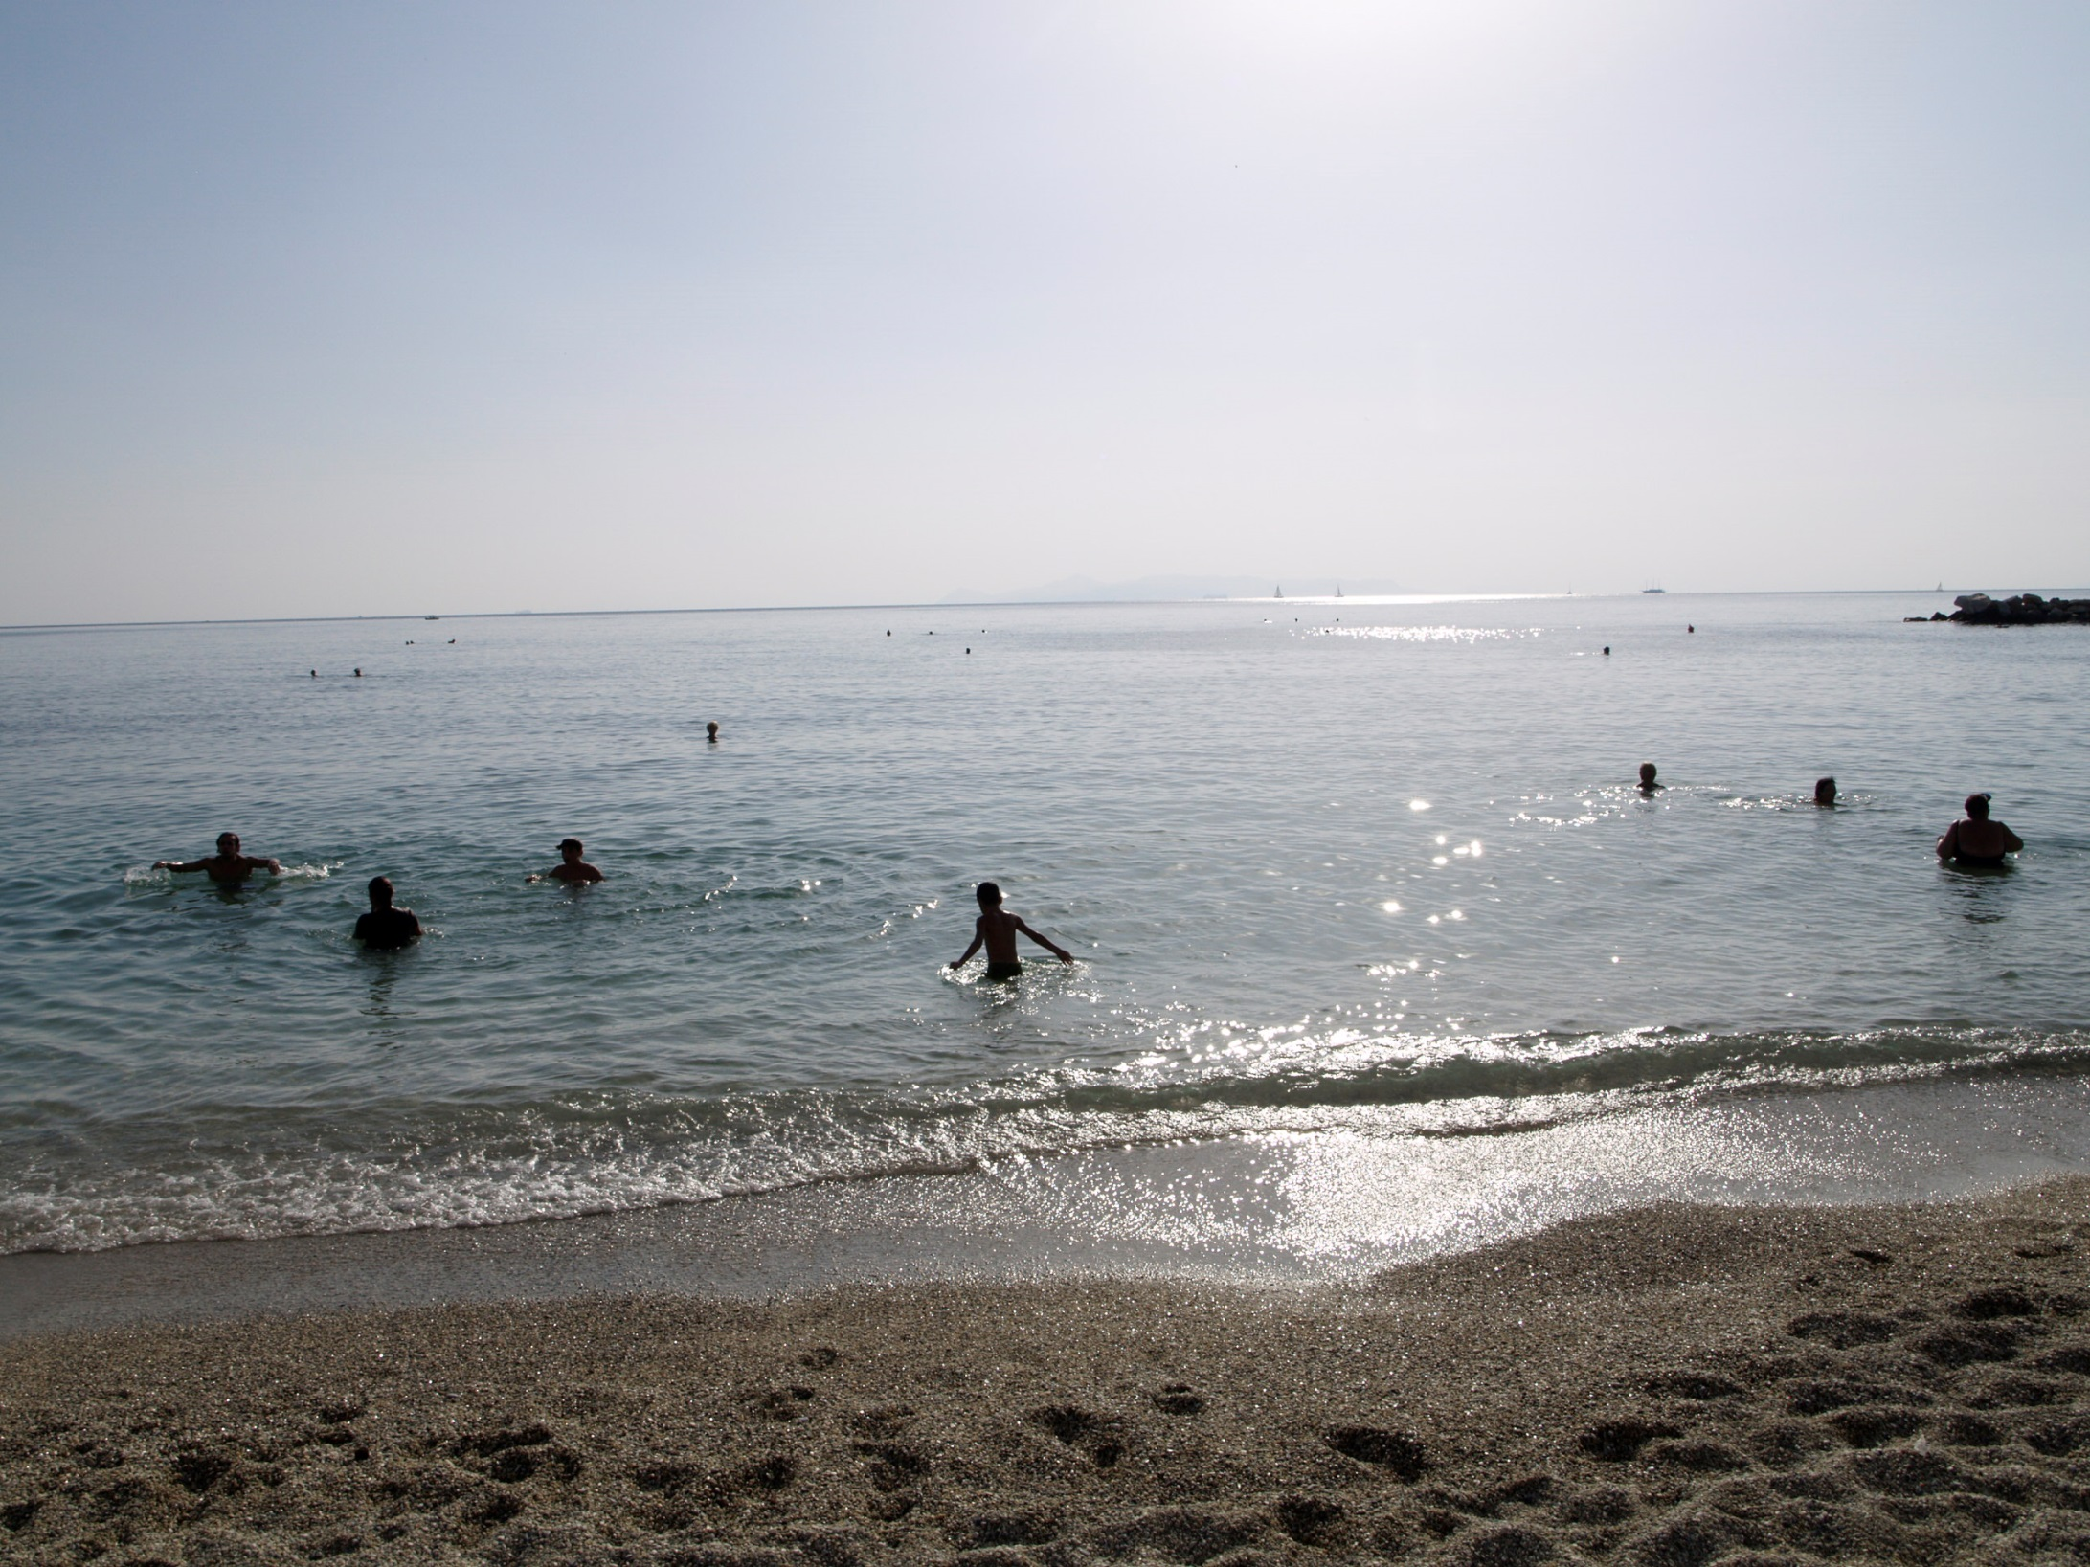

Slide 12
Paldies par uzmanību!

